Slide 1
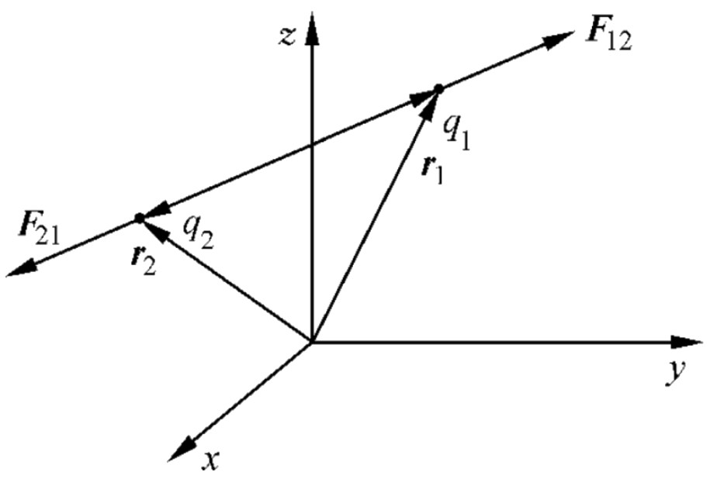

第三章 静电场
3.1 电场强度
库仑定律
$${\vec{F}}_{12}=\frac{q_{1}q_{2}}{4πε_{0}}\frac{\left({\vec{r}}_{1}−{\vec{r}}_{2}\right)}{{\left|{\vec{r}}_{1}−{\vec{r}}_{2}\right|}^{3}}$$
1
Notes:
作用力，反作用力

Slide 2
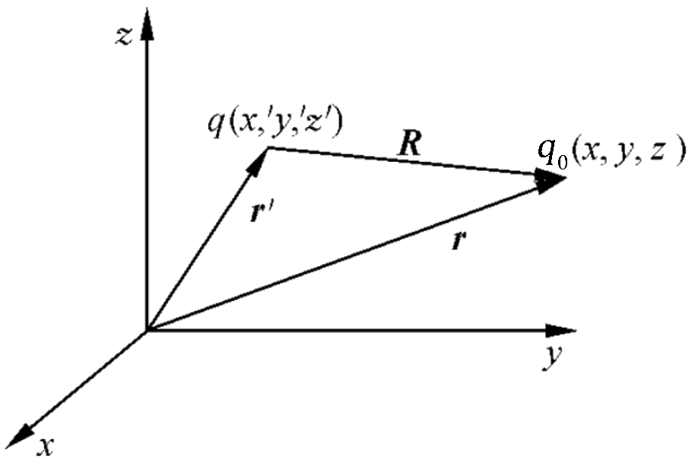
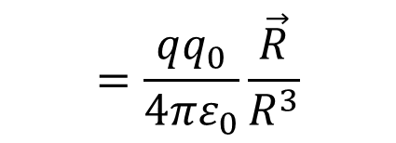
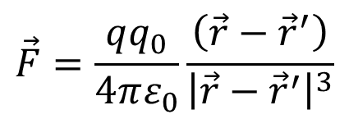
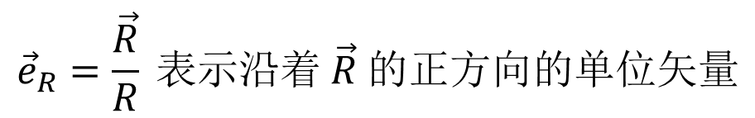
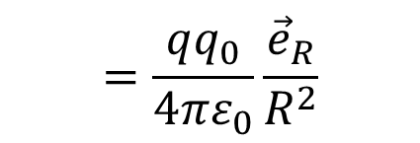
第三章 静电场
$$\vec{F}=\frac{qq_{0}}{4πε_{0}}\frac{\left(\vec{r}−{\vec{r}}^{′}\right)}{{\left|\vec{r}−{\vec{r}}^{′}\right|}^{3}}$$
$$=\frac{qq_{0}}{4πε_{0}}\frac{\vec{R}}{R^{3}}$$
$$=\frac{qq_{0}}{4πε_{0}}\frac{{\vec{e}}_{R}}{R^{2}}$$
$${\vec{e}}_{R}=\frac{\vec{R}}{R} 表示沿着 \vec{R} 的正方向的单位矢量$$
2

Slide 3
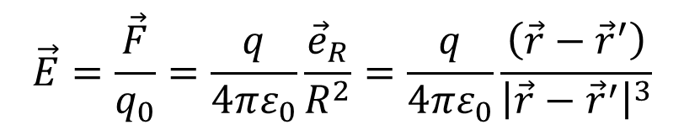
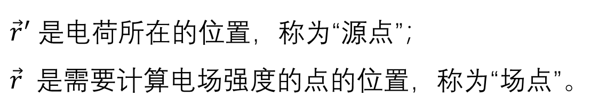
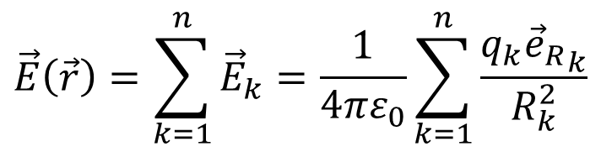
第三章 静电场
电场强度
$$\vec{E}=\frac{\vec{F}}{q_{0}}=\frac{q}{4πε_{0}}\frac{{\vec{e}}_{R}}{R^{2}}=\frac{q}{4πε_{0}}\frac{\left(\vec{r}−{\vec{r}}^{′}\right)}{{\left|\vec{r}−{\vec{r}}^{′}\right|}^{3}}$$
${\vec{r}}^{′}$ 是电荷所在的位置，称为“源点”；
$\vec{r}$ 是需要计算电场强度的点的位置，称为“场点”。
上述对于电场的描绘都是基于点电荷模型的。多个点电荷产生的电场强度满足叠加原理，即
$$\vec{E}\left(\vec{r}\right)=\sum_{k=1}^{n}{{\vec{E}}_{k}}=\frac{1}{4πε_{0}}\sum_{k=1}^{n}{\frac{q_{k}{{\vec{e}}_{R}}_{k}}{R_{k}^{2}}}$$
3

Slide 4
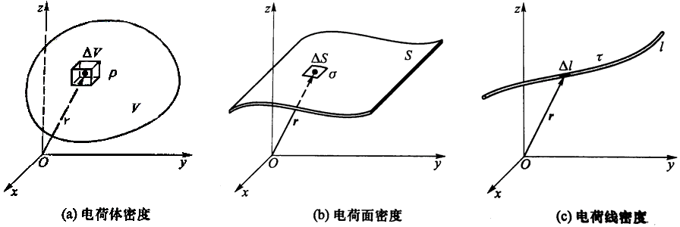
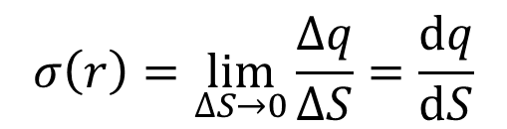
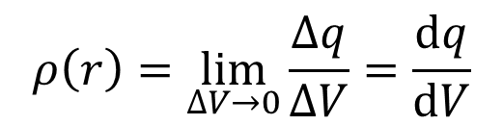
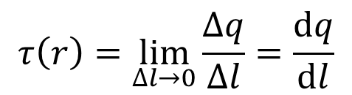
第三章 静电场
连续电荷模型
$$ρ\left(r\right)=\lim_{∆V→0}{\frac{∆q}{∆V}=\frac{\text{d}q}{\text{d}V}}$$
$$σ\left(r\right)=\lim_{∆S→0}{\frac{∆q}{∆S}=\frac{\text{d}q}{\text{d}S}}$$
$$τ\left(r\right)=\lim_{∆l→0}{\frac{∆q}{∆l}=\frac{\text{d}q}{\text{d}l}}$$
4

Slide 5
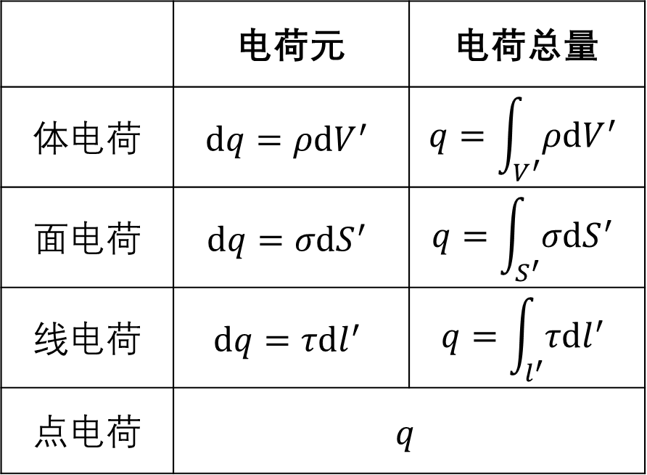
第三章 静电场
 | 电荷元 | 电荷总量
体电荷 | $$\text{d}q=ρ\text{d}V^{′}$$ | $$q=\int_{V^{′}}{ρ\text{d}V^{′}}$$
面电荷 | $$\text{d}q=σ\text{d}S^{′}$$ | $$q=\int_{S^{′}}{σ\text{d}S^{′}}$$
线电荷 | $$\text{d}q=τ\text{d}l^{′}$$ | $$q=\int_{l^{′}}{τ\text{d}l^{′}}$$
点电荷 | $$q$$ | $$q$$
5

Slide 6
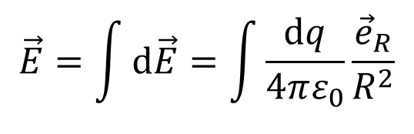
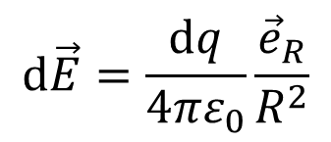
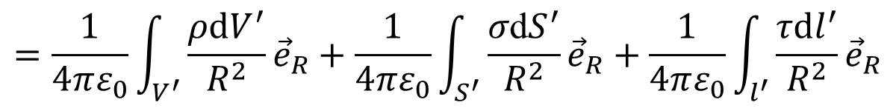
第三章 静电场
电荷元产生的电场
$$\text{d}\vec{E}=\frac{\text{d}q}{4πε_{0}}\frac{{\vec{e}}_{R}}{R^{2}}$$
连续电荷产生的电场
$$\vec{E}=\int{\text{d}\vec{E}}=\int{\frac{\text{d}q}{4πε_{0}}\frac{{\vec{e}}_{R}}{R^{2}}}$$
$$=\frac{1}{4πε_{0}}\int_{V^{′}}{\frac{ρ\text{d}V^{′}}{R^{2}}{\vec{e}}_{R}}+\frac{1}{4πε_{0}}\int_{S^{′}}{\frac{σ\text{d}S^{′}}{R^{2}}{\vec{e}}_{R}}+\frac{1}{4πε_{0}}\int_{l^{′}}{\frac{τ\text{d}l^{′}}{R^{2}}{\vec{e}}_{R}}$$
6

Slide 7
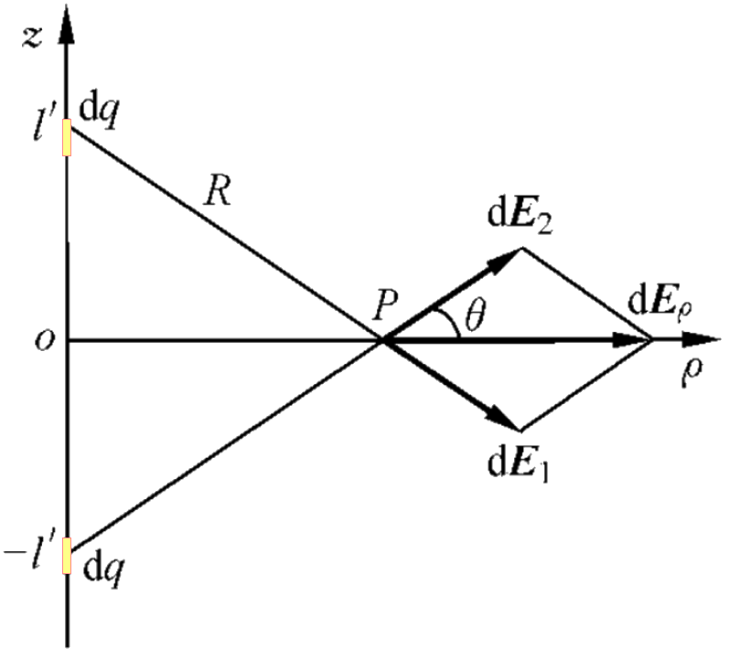
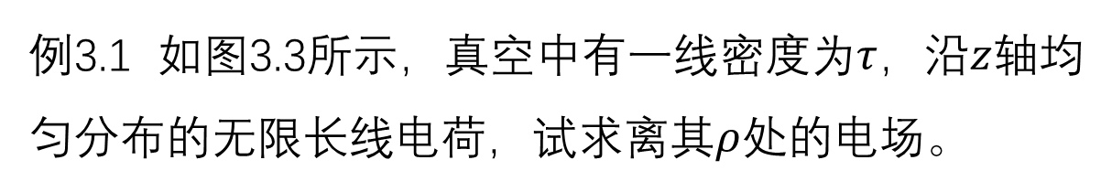
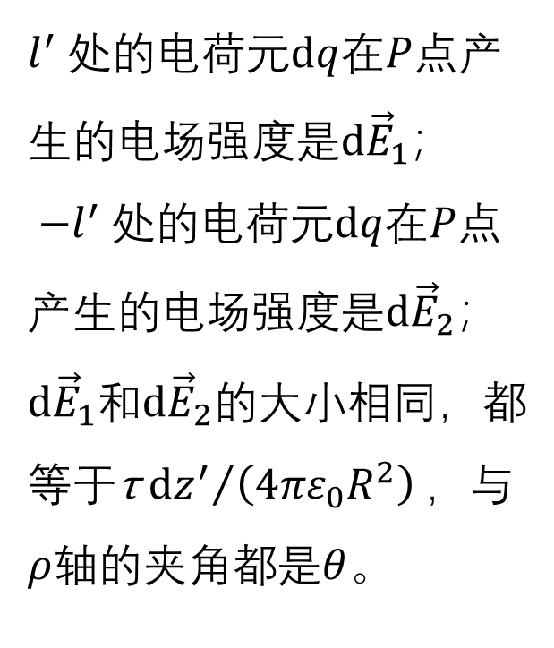
第三章 静电场
例3.1 如图3.3所示，真空中有一线密度为$τ$，沿$z$轴均匀分布的无限长线电荷，试求离其$ρ$处的电场。
$l^{′}$处的电荷元$\text{d}q$在$P$点产生的电场强度是$\text{d}{\vec{E}}_{1}$；
$−l^{′}$处的电荷元$\text{d}q$在$P$点产生的电场强度是$\text{d}{\vec{E}}_{2}$；
$\text{d}{\vec{E}}_{1}$和$\text{d}{\vec{E}}_{2}$的大小相同，都等于${\text{τ} \text{d}z^{′}}/{\left(4πε_{0}R^{2}\right)}$，与$ρ$轴的夹角都是$θ$。
解：
7

Slide 8
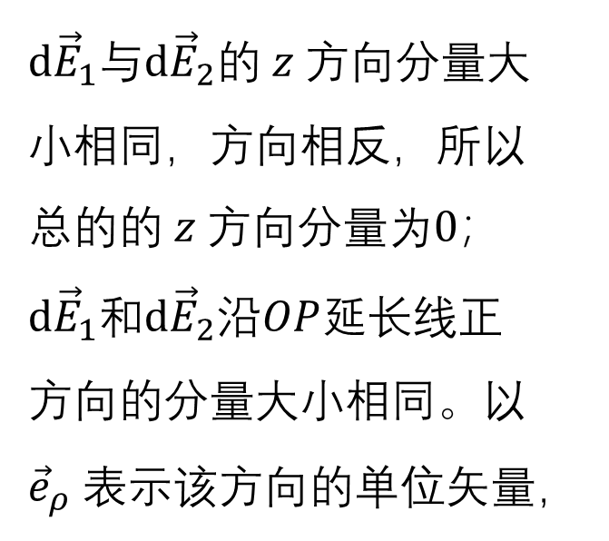
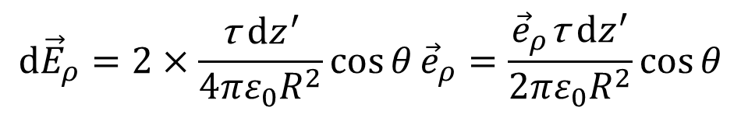
第三章 静电场
$\text{d}{\vec{E}}_{1}$与$\text{d}{\vec{E}}_{2}$的$z$方向分量大小相同，方向相反，所以总的的$z$方向分量为$0$；
$\text{d}{\vec{E}}_{1}$和$\text{d}{\vec{E}}_{2}$沿$OP$延长线正方向的分量大小相同。以${\vec{e}}_{ρ}$表示该方向的单位矢量，
$$\text{d}{\vec{E}}_{ρ}=2×\frac{\text{τ} \text{d}z^{′}}{4πε_{0}R^{2}}\cos{θ}{\vec{e}}_{ρ}=\frac{{\vec{e}}_{ρ}\text{τ} \text{d}z^{′}}{2πε_{0}R^{2}}\cos{θ}$$
则，
8

Slide 9
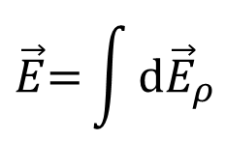
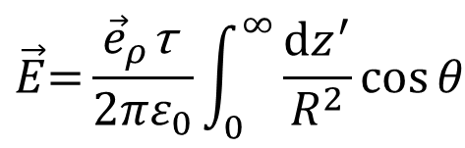
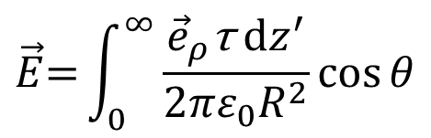
第三章 静电场
$$\vec{E}\text{=}\int{\text{d}{\vec{E}}_{ρ}}$$
$$\vec{E}\text{=}\int_{0}^{∞}{\frac{{\vec{e}}_{ρ}\text{τ} \text{d}z^{′}}{2πε_{0}R^{2}}\cos{θ}}$$
$$\vec{E}\text{=}\frac{{\vec{e}}_{ρ}\text{τ} }{2πε_{0}}\int_{0}^{∞}{\frac{\text{d}z^{′}}{R^{2}}\cos{θ}}$$
9

Slide 10
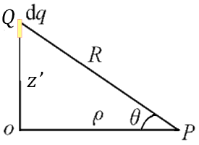
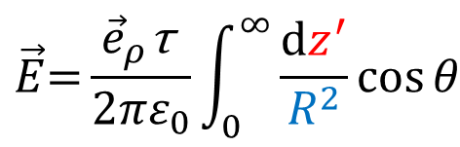
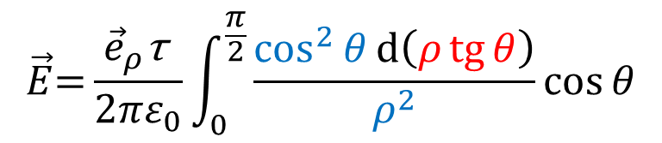
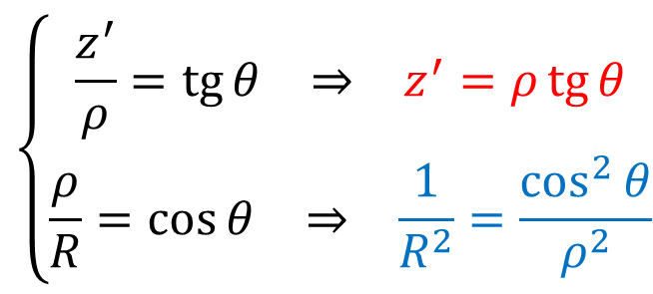
第三章 静电场
$$\vec{E}\text{=}\frac{{\vec{e}}_{ρ}\text{τ} }{2πε_{0}}\int_{0}^{∞}{\frac{\text{d}z^{′}}{R^{2}}\cos{θ}}$$
$$\left\{\begin{aligned}\begin{matrix}\frac{z^{′}}{ρ}=\operatorname{tg}{θ} & ⇒ & z^{′}=ρ\operatorname{tg}{θ}\end{matrix} \\ \begin{matrix}\frac{ρ}{R}=\cos{θ} & ⇒ & \frac{1}{R^{2}}=\frac{\cos^{2}{θ}}{ρ^{2}}\end{matrix}\end{aligned}\right.$$
代入积分得
$$\vec{E}\text{=}\frac{{\vec{e}}_{ρ}\text{τ} }{2πε_{0}}\int_{0}^{\frac{π}{2}}{\frac{\cos^{2}{θ}\text{d}\left(ρ\operatorname{tg}{θ}\right)}{ρ^{2}}\cos{θ}}$$
10

Slide 11
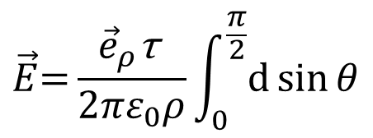
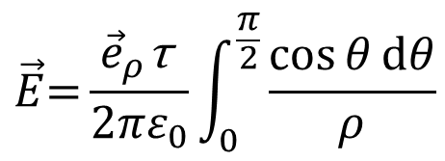
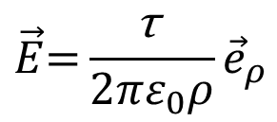
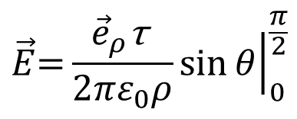
第三章 静电场
$$\vec{E}\text{=}\frac{{\vec{e}}_{ρ}\text{τ} }{2πε_{0}}\int_{0}^{\frac{π}{2}}{\frac{\cos{θ}\text{d}θ}{ρ}}$$
$$\vec{E}\text{=}\frac{{\vec{e}}_{ρ}\text{τ} }{2πε_{0}ρ}\int_{0}^{\frac{π}{2}}{\text{d}\sin{θ}}$$
$$\vec{E}\text{=}\frac{{\vec{e}}_{ρ}\text{τ} }{2πε_{0}ρ}{\left.\sin{θ}\right|}_{0}^{\frac{π}{2}}$$
$$\vec{E}\text{=}\frac{\text{τ} }{2πε_{0}ρ}{\vec{e}}_{ρ}$$
11

Slide 12
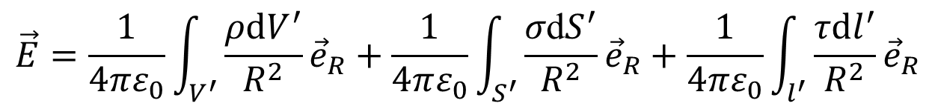
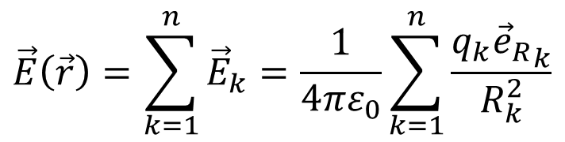
第三章 静电场
电场强度
$$\vec{E}\left(\vec{r}\right)=\sum_{k=1}^{n}{{\vec{E}}_{k}}=\frac{1}{4πε_{0}}\sum_{k=1}^{n}{\frac{q_{k}{{\vec{e}}_{R}}_{k}}{R_{k}^{2}}}$$
点电荷
连续电荷
$$\vec{E}=\frac{1}{4πε_{0}}\int_{V^{′}}{\frac{ρ\text{d}V^{′}}{R^{2}}{\vec{e}}_{R}}+\frac{1}{4πε_{0}}\int_{S^{′}}{\frac{σ\text{d}S^{′}}{R^{2}}{\vec{e}}_{R}}+\frac{1}{4πε_{0}}\int_{l^{′}}{\frac{τ\text{d}l^{′}}{R^{2}}{\vec{e}}_{R}}$$
12

Slide 13
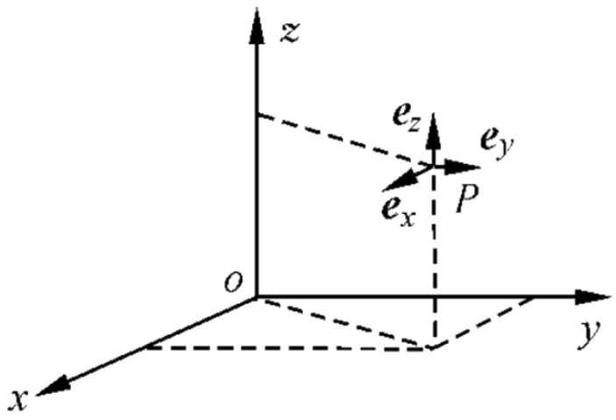
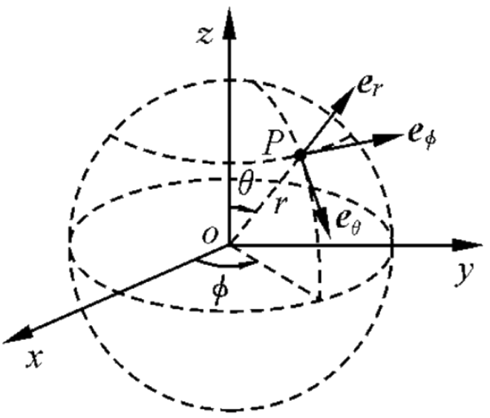
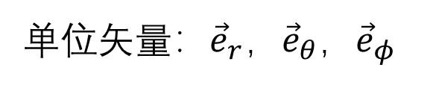
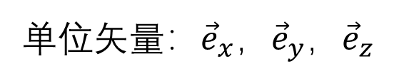
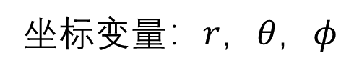
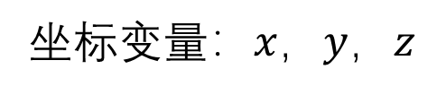
第三章 静电场
球坐标
直角坐标
球坐标
坐标变量：$x，y，z$
坐标变量：$r，θ，φ$
单位矢量：${\vec{e}}_{x}，{\vec{e}}_{y}，{\vec{e}}_{z}$
单位矢量：${\vec{e}}_{r}，{\vec{e}}_{θ}，{\vec{e}}_{φ}$
13
Notes:
都是正交坐标系，下一页解释为什么

Slide 14
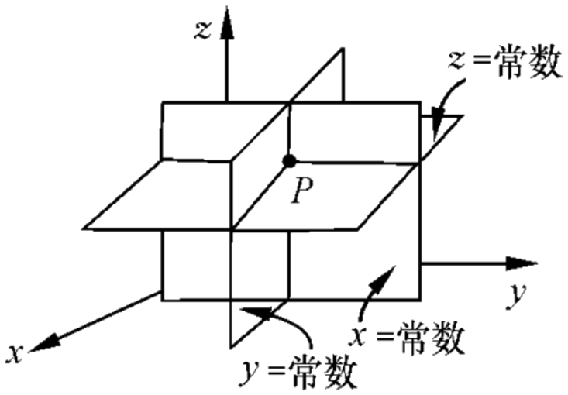
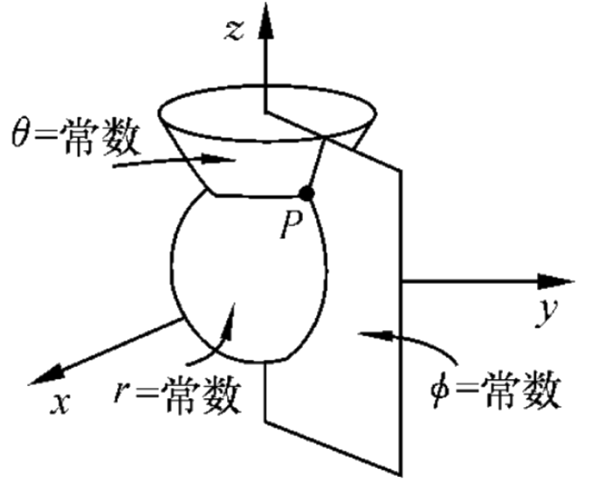

第三章 静电场
确定空间的一个点$P$需要三个面。这三个面在$P$处的法线两两正交，对应着单位矢量的方向。
14
Notes:
P点处三个面的法线两两正交

Slide 15
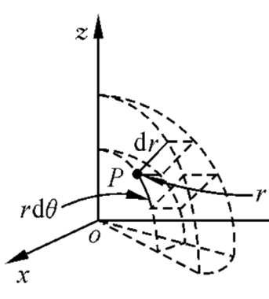
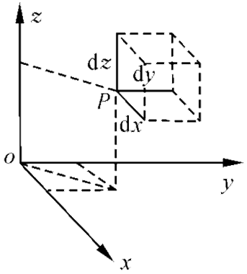
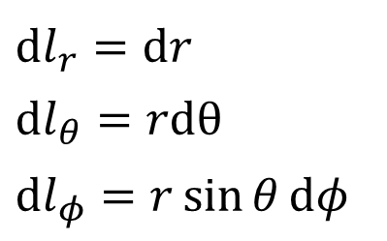
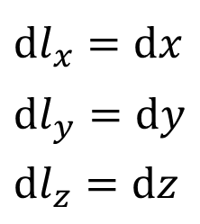
第三章 静电场
长度微分元
$$\text{d}l_{x}=\text{d}x$$
$$\text{d}l_{y}=\text{d}y$$
$$\text{d}l_{z}=\text{d}z$$
$$\text{d}l_{r}=\text{d}r$$
$$\text{d}l_{θ}=r\text{d}θ$$
$$\text{d}l_{φ}=r\sin{θ}\text{d}φ$$
15

Slide 16
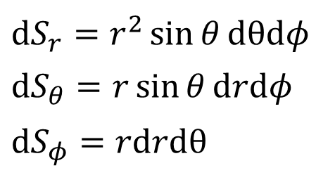
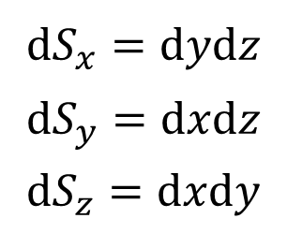
第三章 静电场
面积微分元
$$\text{d}S_{x}=\text{d}y\text{d}z$$
$$\text{d}S_{y}=\text{d}x\text{d}z$$
$$\text{d}S_{z}=\text{d}x\text{d}y$$
$$\text{d}S_{r}=r^{2}\sin{θ}\text{d}θ\text{d}φ$$
$$\text{d}S_{θ}=r\sin{θ}\text{d}r\text{d}φ$$
$$\text{d}S_{φ}=r\text{d}r\text{d}θ$$
16

Slide 17
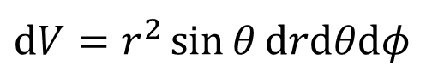

第三章 静电场
体积微分元
$$\text{d}V=\text{d}x\text{d}y\text{d}z$$
$$\text{d}V=r^{2}\sin{θ}\text{d}r\text{d}θ\text{d}φ$$
17

Slide 18




第三章 静电场
电位
电场中单位正电荷$q_{0}$沿路径$L_{1}$从$P$点运动到$Q$点时，电场力所做的功为
$$W\text{=}\int_{P}^{Q}{\vec{E}∙\text{d}\vec{l}}$$
若电场是由位于坐标系原点的点电荷$q$所产生的，则
$$\vec{E}\text{=}\frac{\text{q} }{4πε_{0}}\frac{{\vec{e}}_{r} }{r^{2}}$$
18

Slide 19




第三章 静电场
$$W\text{=}\int_{P}^{Q}{\vec{E}∙\text{d}\vec{l}}$$
$$\vec{E}\text{=}\frac{\text{q} }{4πε_{0}}\frac{{\vec{e}}_{r} }{r^{2}}$$
$$W\text{=}\int_{P}^{Q}{\frac{\text{q} }{4πε_{0}}\frac{{\vec{e}}_{r} }{r^{2}}∙\text{d}\vec{l}}=\int_{P}^{Q}{\frac{\text{q} }{4πε_{0}}\frac{{\vec{e}}_{r} }{r^{2}}∙\left({\vec{e}}_{r}\text{d}l_{r}+{\vec{e}}_{θ}\text{d}l_{θ}+{\vec{e}}_{φ}\text{d}l_{φ}\right)}$$
$$\text{=}\int_{P}^{Q}{\frac{\text{q} }{4πε_{0}}\frac{\text{d}l_{r}}{r^{2}}}\text{=}\int_{P}^{Q}{\frac{\text{q} }{4πε_{0}}\frac{\text{d}r}{r^{2}}}=\frac{\text{q} }{4πε_{0}}\left(\frac{1}{r_{P}}−\frac{1}{r_{Q}}\right)$$
19

Slide 20




第三章 静电场
$$W\text{=}\int_{P}^{Q}{\vec{E}∙\text{d}\vec{l}}=\frac{\text{q} }{4πε_{0}}\left(\frac{1}{r_{P}}−\frac{1}{r_{Q}}\right)$$
积分的结果和具体的路径无关
同理，沿$L_{2}$积分的结果为
$$W\text{=}\int_{Q}^{P}{\frac{\text{q} }{4πε_{0}}\frac{{\vec{e}}_{r} }{r^{2}}∙\text{d}\vec{l}}=\frac{\text{q} }{4πε_{0}}\left(\frac{1}{r_{Q}}−\frac{1}{r_{P}}\right)$$
$$W\text{=}\oint_{L_{1}+L_{2}}{\frac{\text{q} }{4πε_{0}}\frac{{\vec{e}}_{r} }{r^{2}}∙\text{d}\vec{l}}=0$$
所以，闭合回路积分
20

Slide 21

第三章 静电场
也就是说，静电场的电场强度的环路线积分恒等于零，通常写成
$$\oint_{l}{\vec{E}∙\text{d}\vec{l}}=0$$
静电场是满足叠加原理的，所以上式对于任意静电场都是成立的，该式被称为静电场的环路定理。
21

Slide 22



第三章 静电场
应用斯托克斯定理，有
$$\oint_{l}{\vec{E}∙\text{d}\vec{l}}=\int_{S}{∇×\vec{E}∙\text{d}\vec{S}}=0$$
哈密顿算子
旋度
由于该等式对于任意的积分区域都成立，所以要求
$$∇×\vec{E}=0$$
上式就是静电场环路定理的微分形式，它表明静电场是一个无旋场。
22

Slide 23





第三章 静电场
哈密顿算子的直角坐标表示如下
$$∇={\vec{e}}_{x}\frac{∂}{∂x}+{\vec{e}}_{y}\frac{∂}{∂y}+{\vec{e}}_{z}\frac{∂}{∂z}$$
例题1. 求$\vec{A}= {\vec{e}}_{x}x+{\vec{e}}_{y}y+{\vec{e}}_{z}z$旋度。
解：$rot \vec{A} =∇×\vec{A}$
$$=\left({\vec{e}}_{x}\frac{∂}{∂x}+{\vec{e}}_{y}\frac{∂}{∂y}+{\vec{e}}_{z}\frac{∂}{∂z}\right)×\vec{A}$$
$$={\vec{e}}_{x}\frac{∂}{∂x}×\vec{A}+{\vec{e}}_{y}\frac{∂}{∂y}×\vec{A}+{\vec{e}}_{z}\frac{∂}{∂z}×\vec{A}$$
23
Notes:
哈密顿算子在柱坐标和球坐标中没有明确的表达式（但相应的运算可以推导）

Slide 24





第三章 静电场
$${\vec{e}}_{x}\frac{∂}{∂x}×\vec{A}$$
$$={\vec{e}}_{x}\frac{∂}{∂x}×\left({\vec{e}}_{x}x+{\vec{e}}_{y}y+{\vec{e}}_{z}z\right)$$
$$={\vec{e}}_{x}\frac{∂}{∂x}×{\vec{e}}_{x}x+{\vec{e}}_{x}\frac{∂}{∂x}×{\vec{e}}_{y}y+{\vec{e}}_{x}\frac{∂}{∂x}×{\vec{e}}_{z}z$$
$$={\vec{e}}_{x}×{\vec{e}}_{x}\frac{∂}{∂x}x+{\vec{e}}_{x}×{\vec{e}}_{y}\frac{∂}{∂x}y+{\vec{e}}_{x}×{\vec{e}}_{z}\frac{∂}{∂x}z$$
$$=0$$
24

Slide 25







第三章 静电场
例题2. 求$\vec{A}=xy^{2}z^{3}\left({\vec{e}}_{x}+{\vec{e}}_{y}+{\vec{e}}_{z}\right)$旋度。
解：$rot \vec{A} =∇×\vec{A}$
$$=\left({\vec{e}}_{x}\frac{∂}{∂x}+{\vec{e}}_{y}\frac{∂}{∂y}+{\vec{e}}_{z}\frac{∂}{∂z}\right)×\vec{A}$$
$$={\vec{e}}_{x}\frac{∂}{∂x}×\vec{A}+{\vec{e}}_{y}\frac{∂}{∂y}×\vec{A}+{\vec{e}}_{z}\frac{∂}{∂z}×\vec{A}$$
$${\vec{e}}_{x}\frac{∂}{∂x}×\vec{A}={\vec{e}}_{x}\frac{∂}{∂x}×xy^{2}z^{3}\left({\vec{e}}_{x}+{\vec{e}}_{y}+{\vec{e}}_{z}\right)$$
$$={\vec{e}}_{x}×\left({\vec{e}}_{x}+{\vec{e}}_{y}+{\vec{e}}_{z}\right)\frac{∂}{∂x}xy^{2}z^{3}$$
$$=\left({\vec{e}}_{z}−{\vec{e}}_{y}\right)y^{2}z^{3}$$
25

Slide 26






第三章 静电场
$${\vec{e}}_{y}\frac{∂}{∂y}×\vec{A}={\vec{e}}_{y}\frac{∂}{∂y}×xy^{2}z^{3}\left({\vec{e}}_{x}+{\vec{e}}_{y}+{\vec{e}}_{z}\right)$$
$$={\vec{e}}_{y}×\left({\vec{e}}_{x}+{\vec{e}}_{y}+{\vec{e}}_{z}\right)\frac{∂}{∂y}xy^{2}z^{3}$$
$$=\left(−{\vec{e}}_{z}+{\vec{e}}_{x}\right)2xyz^{3}$$
$${\vec{e}}_{z}\frac{∂}{∂z}×\vec{A}={\vec{e}}_{z}\frac{∂}{∂z}×xy^{2}z^{3}\left({\vec{e}}_{x}+{\vec{e}}_{y}+{\vec{e}}_{z}\right)$$
$$={\vec{e}}_{z}×\left({\vec{e}}_{x}+{\vec{e}}_{y}+{\vec{e}}_{z}\right)\frac{∂}{∂z}xy^{2}z^{3}$$
$$=\left({\vec{e}}_{y}−{\vec{e}}_{x}\right)3xy^{2}z^{2}$$
26

Slide 27

第三章 静电场
$$∇×\vec{A}$$
$$=\left({\vec{e}}_{z}−{\vec{e}}_{y}\right)y^{2}z^{3}+\left(−{\vec{e}}_{z}+{\vec{e}}_{x}\right)2xyz^{3}+\left({\vec{e}}_{y}−{\vec{e}}_{x}\right)3xy^{2}z^{2}$$
$$={\vec{e}}_{x}xyz^{2}\left(2z−3y\right)+{\vec{e}}_{y}y^{2}z^{2}\left(3x−z\right)+{\vec{e}}_{z}yz^{3}\left(y−2x\right)$$
27

Slide 28




第三章 静电场
因为静电场的旋度为零，所以可以引入一个标量场
$φ$，并令$\vec{E}=−∇φ$，这里的$φ$就是电位。
$$∇×\left(∇φ\right)$$
$$=\left({\vec{e}}_{x}\frac{∂}{∂x}+{\vec{e}}_{y}\frac{∂}{∂y}+{\vec{e}}_{z}\frac{∂}{∂z}\right)×\left[\left({\vec{e}}_{x}\frac{∂}{∂x}+{\vec{e}}_{y}\frac{∂}{∂y}+{\vec{e}}_{z}\frac{∂}{∂z}\right)φ\left(x,y,z\right)\right]$$
$$=\left({\vec{e}}_{x}\frac{∂}{∂x}+{\vec{e}}_{y}\frac{∂}{∂y}+{\vec{e}}_{z}\frac{∂}{∂z}\right)×\left({\vec{e}}_{x}\frac{∂φ}{∂x}+{\vec{e}}_{y}\frac{∂φ}{∂y}+{\vec{e}}_{z}\frac{∂φ}{∂z}\right)$$
28

Slide 29






第三章 静电场
$$=\left({\vec{e}}_{x}\frac{∂}{∂x}{×\vec{e}}_{x}\frac{∂φ}{∂x}+{\vec{e}}_{y}\frac{∂}{∂y}{×\vec{e}}_{x}\frac{∂φ}{∂x}+{\vec{e}}_{z}\frac{∂}{∂z}{×\vec{e}}_{x}\frac{∂φ}{∂x}\right)$$
$$+\left({\vec{e}}_{x}\frac{∂}{∂x}×{\vec{e}}_{y}\frac{∂φ}{∂y}+{\vec{e}}_{y}\frac{∂}{∂y}×{\vec{e}}_{y}\frac{∂φ}{∂y}+{\vec{e}}_{z}\frac{∂}{∂z}×{\vec{e}}_{y}\frac{∂φ}{∂y}\right)$$
$$+\left({\vec{e}}_{x}\frac{∂}{∂x}×{\vec{e}}_{z}\frac{∂φ}{∂z}+{\vec{e}}_{y}\frac{∂}{∂y}×{\vec{e}}_{z}\frac{∂φ}{∂z}+{\vec{e}}_{z}\frac{∂}{∂z}×{\vec{e}}_{z}\frac{∂φ}{∂z}\right)$$
$$=\left(−{\vec{e}}_{z}\frac{∂^{2}φ}{∂x∂y}+{\vec{e}}_{y}\frac{∂^{2}φ}{∂x∂z}\right)+\left({\vec{e}}_{z}\frac{∂^{2}φ}{∂x∂y}−{\vec{e}}_{x}\frac{∂^{2}φ}{∂y∂z}\right)$$
$$+\left(−{\vec{e}}_{y}\frac{∂^{2}φ}{∂x∂z}+{\vec{e}}_{x}\frac{∂^{2}φ}{∂y∂z}\right)$$
$$=0$$
29

Slide 30




第三章 静电场
电位和静电力做功的关系（单位实验电荷）
$$W\text{=}\int_{P}^{Q}{\vec{E}∙\text{d}\vec{l}}=−\int_{P}^{Q}{∇φ∙\text{d}\vec{l}}$$
$$W\text{=}−\int_{P}^{Q}{\left({\vec{e}}_{x}\frac{∂φ}{∂x}+{\vec{e}}_{y}\frac{∂φ}{∂y}+{\vec{e}}_{z}\frac{∂φ}{∂z}\right)∙\text{d}\vec{l}}$$
$$W\text{=}−\int_{P}^{Q}{\left({\vec{e}}_{x}\frac{∂φ}{∂x}+{\vec{e}}_{y}\frac{∂φ}{∂y}+{\vec{e}}_{z}\frac{∂φ}{∂z}\right)∙\left({\vec{e}}_{x}dx+{\vec{e}}_{y}dy+{\vec{e}}_{z}dz\right)}$$
$$W\text{=}−\int_{P}^{Q}{\frac{∂φ}{∂x}dx+\frac{∂φ}{∂y}dy+\frac{∂φ}{∂z}dz}\text{=}−\int_{P}^{Q}{dφ}=φ_{P}−φ_{Q}$$
30

Slide 31



第三章 静电场
如何由电场强度求得电位
$$φ_{P}−φ_{Q}\text{=}\int_{P}^{Q}{\vec{E}∙\text{d}\vec{l}}$$
得到的是电位差
设定电位零点。工程中，大地；理论计算中，无穷远处。
$$φ_{P}−φ_{∞}\text{=}\int_{P}^{∞}{\vec{E}∙\text{d}\vec{l}}$$
$$φ_{P}\text{=}\int_{P}^{∞}{\vec{E}∙\text{d}\vec{l}}$$
31
Notes:
由电位求电场强度$\vec{E}=−∇φ$，电位加任意常数不影响电场强度。
设定Q点电位为零，则

Slide 32




第三章 静电场
点电荷$q$位于原点，其电位在$\vec{r}$处（$P$点）的数值是
$$φ\left(\vec{r}\right)\text{=}\int_{P}^{∞}{\vec{E}∙\text{d}\vec{l}}=\int_{P}^{∞}{\frac{q}{4πε_{0}}\frac{\vec{r}}{r^{3}}∙\text{d}\vec{l}}$$
选择积分路径沿$\vec{OP}$的延长线
$$φ\left(\vec{r}\right)\text{=}\int_{r}^{∞}{\frac{q}{4πε_{0}}\frac{\vec{r}}{r^{3}}∙\text{d}\vec{r}}\text{=}\frac{q}{4πε_{0}}\int_{r}^{∞}{\frac{\text{d}r}{r^{2}}}={\left.\frac{q}{4πε_{0}r}\right|}_{∞}^{r}$$
$$φ\left(\vec{r}\right)\text{=}\frac{q}{4πε_{0}r}−\frac{q}{4πε_{0}∞}⇒φ\left(\vec{r}\right)\text{=}\frac{q}{4πε_{0}r}$$
32

Slide 33
第三章 静电场
点电荷$q$位于原点，其电位在$\vec{r}$处（$P$点）的数值是
$$φ\left(\vec{r}\right)\text{=}\int_{P}^{∞}{\vec{E}∙\text{d}\vec{l}}=\int_{P}^{∞}{\frac{q}{4πε_{0}}\frac{\vec{r}}{r^{3}}∙\text{d}\vec{l}}$$
选择积分路径沿$\vec{OP}$的延长线
$$φ\left(\vec{r}\right)\text{=}\int_{r}^{∞}{\frac{q}{4πε_{0}}\frac{\vec{r}}{r^{3}}∙\text{d}\vec{r}}\text{=}\frac{q}{4πε_{0}}\int_{r}^{∞}{\frac{\text{d}r}{r^{2}}}={\left.\frac{q}{4πε_{0}r}\right|}_{∞}^{r}$$
$$φ\left(\vec{r}\right)\text{=}\frac{q}{4πε_{0}r}−\frac{q}{4πε_{0}∞}⇒φ\left(\vec{r}\right)\text{=}\frac{q}{4πε_{0}r}$$
33

Slide 34




第三章 静电场
$$φ\left(\vec{r}\right)\text{=}\frac{q}{4πε_{0}r}$$
上式的数值等于一单位正电荷与$q$的距离从$r$变成无穷的过程中电场力所作的功。这一物理量应该和坐标原点的选择无关，所以一般情况下，即$q$不位于原点时，
$$φ\left(\vec{r}\right)\text{=}\frac{q}{4πε_{0}R}=\frac{q}{4πε_{0}\left|\vec{r}−{\vec{r}}^{′}\right|}$$
这里的$R$就是源点到场点的距离。
34

Slide 35



第三章 静电场
根据叠加原理，无限大的真空中，$n$个点电荷产生的电位
$$φ\left(\vec{r}\right)\text{=}\sum_{k=1}^{n}{\frac{q_{k}}{4πε_{0}R_{k}}}=\sum_{k=1}^{n}{\frac{q_{k}}{4πε_{0}\left|\vec{r}−{\vec{r}}_{k}^{′}\right|}}$$
对于连续电荷（分布电荷）
$$φ\left(\vec{r}\right)=\int_{V^{′}}{\frac{ρ\text{d}V^{′}}{4πε_{0}R}}+\int_{S^{′}}{\frac{σ\text{d}S^{′}}{4πε_{0}R}}+\int_{l^{′}}{\frac{τ\text{d}l^{′}}{4πε_{0}R}}$$
35

Slide 36


第三章 静电场
例3.2 求真空中电偶极子的电位和电场强度。
$$r≫l$$
Notes:
电偶极子的模型解释
先求电位的好处

Slide 37






第三章 静电场
解：
$$r_{2}≈r+\frac{l}{2}\cos{θ}$$
同理：
$$r_{1}≈r−\frac{l}{2}\cos{θ}$$
$$φ\text{=}\frac{q}{4πε_{0}r_{1}}+\frac{−q}{4πε_{0}r_{2}}$$
$$−$$
$$φ≈\frac{q}{4πε_{0}\left(r−\frac{l}{2}\cos{θ}\right)}−\frac{q}{4πε_{0}\left(r+\frac{l}{2}\cos{θ}\right)}$$

Slide 38





第三章 静电场
$$φ\text{=}\frac{q}{4πε_{0}}\left(\frac{1}{r−\frac{l}{2}\cos{θ}}−\frac{1}{r+\frac{l}{2}\cos{θ}}\right)$$
$$φ\text{=}\frac{q}{4πε_{0}}\left[\frac{\left(r+\frac{l}{2}\cos{θ}\right)−\left(r−\frac{l}{2}\cos{θ}\right)}{\left(r−\frac{l}{2}\cos{θ}\right)\left(r+\frac{l}{2}\cos{θ}\right)}\right]$$
$$φ\text{=}\frac{q}{4πε_{0}}\left[\frac{l\cos{θ}}{r^{2}−\frac{l^{2}}{4}\cos^{2}{θ}}\right]$$
$$∵r≫l$$
$$∴φ≈\frac{q}{4πε_{0}}\frac{l\cos{θ}}{r^{2}}$$

Slide 39




第三章 静电场
$$φ=\frac{q}{4πε_{0}}\frac{l\cos{θ}}{r^{2}}$$
$$φ=\frac{q}{4πε_{0}}\frac{\vec{l}∙{\vec{e}}_{r}}{r^{2}}$$
定义电偶极矩$\vec{p}=q\vec{l}$，则
$$φ=\frac{1}{4πε_{0}}\frac{\vec{p}∙{\vec{e}}_{r}}{r^{2}}=\frac{p\cos{θ}}{4πε_{0}r^{2}}$$

Slide 40




第三章 静电场
$$\text{电场强度} \vec{E}=−∇φ \text{，但这里} φ=\frac{q}{4πε_{0}}\frac{l\cos{θ}}{r^{2}} ，$$
所以要使用球坐标下的梯度运算。
$$\text{球坐标中的梯度运算} ∇f={\vec{e}}_{r}\frac{∂f}{∂r}+{\vec{e}}_{θ}\frac{1}{r}\frac{∂f}{∂θ}+{\vec{e}}_{φ}\frac{1}{r\sin{θ} }\frac{∂f}{∂φ}$$
$$\text{所以，}\vec{E}=−{\vec{e}}_{r}\frac{∂φ}{∂r}−{\vec{e}}_{θ}\frac{1}{r}\frac{∂φ}{∂θ}−{\vec{e}}_{φ}\frac{1}{r\sin{θ} }\frac{∂φ}{∂φ}$$
$$\vec{E}=−\frac{ql}{4πε_{0}}\left({\vec{e}}_{r}\frac{∂}{∂r}\frac{\cos{θ}}{r^{2}}+{\vec{e}}_{θ}\frac{1}{r}\frac{∂}{∂θ}\frac{\cos{θ}}{r^{2}}\right)$$
Notes:
球坐标，柱坐标的公式要会用，考试时会给出。

Slide 41


第三章 静电场
$$\vec{E}=−\frac{ql}{4πε_{0}}\left({\vec{e}}_{r}\frac{−2cos{θ}}{r^{3}}+{\vec{e}}_{θ}\frac{−\sin{θ}}{r^{3}}\right)$$
$$\vec{E}=\frac{p}{4πε_{0}r^{3}}\left(2{\vec{e}}_{r}\cos{θ}+{\vec{e}}_{θ}\sin{θ}\right)$$
Notes:
球坐标，柱坐标的公式要会用，考试时会给出。

Slide 42





第三章 静电场
电力线和等位面（线）
以电偶极子为例
等位面（线）
$$φ=\frac{p\cos{θ}}{4πε_{0}r^{2}}=常数$$
电力线$\vec{E}×d\vec{l}=0$
$$\text{叉乘为} 0 \text{，说明} \vec{E}⫽d\vec{l}，$$
即
$$\frac{\text{d}r}{E_{r}}=\frac{r\text{d}θ}{E_{θ}}=\frac{r\sin{θ} \text{d}φ}{E_{φ}}$$
Notes:
图中虚线是等位线，实线是电力线（叉乘为0，即两线平行）
法拉第

Slide 43





第三章 静电场
$$\left\{\begin{aligned} \frac{\text{d}r}{E_{r}}=\frac{r\text{d}θ}{E_{θ}}=\frac{r\sin{θ} \text{d}φ}{E_{φ}} \\ \vec{E}=\frac{p}{4πε_{0}r^{3}}\left(2{\vec{e}}_{r}\cos{θ}+{\vec{e}}_{θ}\sin{θ}\right)\end{aligned}\right.$$
$$\frac{\text{d}r}{2\cos{θ}}=\frac{r\text{d}θ}{\sin{θ}}⟹\frac{\text{d}r}{2r}=\frac{\text{d}\sin{θ}}{\sin{θ}}⟹\text{d}\ln{r}=2\text{d}\ln\left(\sin{θ}\right)$$
$$\ln{r}=2\ln\left(\sin{θ}\right)+C$$
$$r={\text{e}}^{C}\sin^{2}{θ}$$
$$r=C^{′}\sin^{2}{θ}$$

Slide 44


第三章 静电场
3.2 高斯定理
真空中的高斯定理
单个点电荷
$$\oint_{S}{\vec{E}∙\text{d}\vec{S}}=\oint_{S}{\frac{q}{4πε_{0}r^{2}}{\vec{e}}_{r}∙\text{d}\vec{S}}=\frac{q}{4πε_{0}r^{2}}\oint_{S}{\text{d}S}=\frac{q}{ε_{0}}$$
点电荷系
$$\oint_{S}{\vec{E}∙\text{d}\vec{S}}=\oint_{S}{\left(\sum_{i=1}^{N}{{\vec{E}}_{i}}\right)∙\text{d}\vec{S}}=\sum_{i=1}^{N}{\oint_{S}{{\vec{E}}_{i}∙\text{d}\vec{S}}}=\sum_{i=1}^{N}{\frac{q_{i}}{ε_{0}}}$$
Notes:
点电荷位于球心，并且是坐标系原点，S是球面。如果S是其它形状的闭合曲面，在球坐标中做分解，只有r方向的分量有效。

Slide 45




第三章 静电场
连续电荷
$$\oint_{S}{\vec{E}∙\text{d}\vec{S}}=\frac{1}{ε_{0}}\int_{V}{\text{d}q}$$
$$\oint_{S}{\vec{E}∙\text{d}\vec{S}}=\int_{V}{∇∙\vec{E}}\text{d}V$$
应用数学上的高斯定理，有 ，所以
$$\int_{V}{∇∙\vec{E}}\text{d}V=\frac{1}{ε_{0}}\int_{V}{\text{d}q}=\frac{1}{ε_{0}}\int_{V}{ρ}\text{d}V$$
该等式对于任意小的区域$V$都成立，所以
$$∇∙\vec{E}=\frac{ρ}{ε_{0}}$$

Slide 46



第三章 静电场
散度
$$div \vec{A}=∇∙\vec{A}$$
$$=\left({\vec{e}}_{x}\frac{∂}{∂x}+{\vec{e}}_{y}\frac{∂}{∂y}+{\vec{e}}_{z}\frac{∂}{∂z}\right)∙\left({\vec{e}}_{x}A_{x}+{\vec{e}}_{y}A_{y}+{\vec{e}}_{z}A_{z}\right)$$
$$=\frac{∂A_{x}\left(x,y,z\right)}{∂x}+\frac{∂A_{y}\left(x,y,z\right)}{∂y}+\frac{∂A_{z}\left(x,y,z\right)}{∂z}$$

Slide 47



第三章 静电场
梯度运算（$\text{grad} f\text{=}\text{∇}f$）
直角坐标
$$\text{∇}f={\vec{e}}_{x}\frac{∂f}{∂x}+{\vec{e}}_{y}\frac{∂f}{∂y}+{\vec{e}}_{z}\frac{∂f}{∂z}$$
球坐标
$$\text{∇}f={\vec{e}}_{r}\frac{∂f}{∂r}+{\vec{e}}_{θ}\frac{1}{r}\frac{∂f}{∂θ}+{\vec{e}}_{φ}\frac{1}{r\sin{θ}}\frac{∂f}{∂φ}$$

Slide 48



第三章 静电场
散度运算（$\text{div} \vec{A}= \text{∇}∙\vec{A}$）
直角坐标
$$∇∙\vec{A}=\frac{∂A_{x}}{∂x}+\frac{∂A_{y}}{∂y}+\frac{∂A_{z}}{∂z}$$
球坐标
$$\text{∇}∙\vec{A}=\frac{1}{r^{2}}\frac{∂\left(r^{2}A_{r}\right)}{∂r}+\frac{1}{r\sin{θ}}\frac{∂\left(\sin{θA_{θ}}\right)}{∂θ}+\frac{1}{r\sin{θ}}\frac{∂A_{φ}}{∂φ}$$

Slide 49



第三章 静电场
旋度运算（ $\text{rot} \vec{A}=$ $\text{∇}×\vec{A}$）
$$\text{∇}×\vec{A}=\left|\begin{matrix}{\vec{e}}_{x} & {\vec{e}}_{y} & {\vec{e}}_{z} \\ \frac{∂}{∂x} & \frac{∂}{∂y} & \frac{∂}{∂z} \\ A_{x} & A_{y} & A_{z}\end{matrix}\right|$$
直角坐标
$$\text{∇}×\vec{A}=\frac{1}{r^{2}\sin{θ}}\left|\begin{matrix}{\vec{e}}_{r} & r{\vec{e}}_{θ} & r\sin{θ}{\vec{e}}_{φ} \\ \frac{∂}{∂r} & \frac{∂}{∂θ} & \frac{∂}{∂φ} \\ A_{r} & {rA}_{θ} & r\sin{θ}A_{φ}\end{matrix}\right|$$
球坐标

Slide 50

第三章 静电场
导体中的静电场
静电平衡导体的特性：
导体内部电场为$0$；
导体为等位体；
导体表面电场与表面垂直；
电荷只能存在于表面。

Slide 51

第三章 静电场
介质中静电场
概念：介质的极化

Slide 52









第三章 静电场
极化强度矢量$\vec{P}$
$$\vec{P}=\lim_{∆V→0}{\frac{\sum{\vec{p}}}{∆V}}$$
$N:$单位体积内的分子数
$\vec{p}:$分子的平均偶极矩
$$\vec{P}=N\vec{p}$$
$$实验$$
$$\vec{P}=χε_{0}\vec{E}$$
$χ:$极化率（无量纲）
Notes:
$χ$：均匀、线性、各向同性
解释$ρ_{P}$和$σ_{P}$，引入极化电荷的概念

Slide 53




第三章 静电场
极化电荷与电场的关系
电偶极子的电位
$$φ=\frac{1}{4πε_{0}}\frac{\vec{p}∙{\vec{e}}_{r}}{r^{2}}$$
$$Q$$
体积元中电偶极子的电位
$$\text{d}φ=\frac{\vec{P}\text{d}V^{′}∙{\vec{e}}_{R}}{4πε_{0}R^{2}}$$
$$\text{d}φ=\frac{\vec{P}∙\vec{R}\text{d}V^{′}}{4πε_{0}R^{3}}$$

Slide 54




第三章 静电场
$$∇^{′}\frac{1}{R}=\left({\vec{e}}_{x}\frac{∂}{∂x^{′}}+{\vec{e}}_{y}\frac{∂}{∂y^{′}}+{\vec{e}}_{z}\frac{∂}{∂z^{′}}\right)\frac{1}{R}$$
$$\frac{∂}{∂x^{′}}\frac{1}{R}=−\frac{1}{R^{2}}\frac{∂R}{∂x^{′}}=−\frac{1}{R^{2}}\frac{∂\sqrt{{\left(x−x^{′}\right)}^{2}+{\left(y−y^{′}\right)}^{2}+{\left(z−z^{′}\right)}^{2}}}{∂x^{′}}$$
$$=−\frac{1}{R^{2}}×\frac{1}{2}×\frac{2\left(x−x^{′}\right)×\left(−1\right)}{\sqrt{{\left(x−x^{′}\right)}^{2}+{\left(y−y^{′}\right)}^{2}+{\left(z−z^{′}\right)}^{2}}}$$
$$=\frac{1}{R^{2}}×\frac{\left(x−x^{′}\right)}{\sqrt{{\left(x−x^{′}\right)}^{2}+{\left(y−y^{′}\right)}^{2}+{\left(z−z^{′}\right)}^{2}}}=\frac{x−x^{′}}{R^{3}}$$

Slide 55




第三章 静电场
$$∇^{′}\frac{1}{R}={\vec{e}}_{x}\frac{x−x^{′}}{R^{3}}+{\vec{e}}_{y}\frac{y−y^{′}}{R^{3}}+{\vec{e}}_{z}\frac{z−z^{′}}{R^{3}}$$
$$∇^{′}\frac{1}{R}=\frac{{\vec{e}}_{x}\left(x−x^{′}\right)+{\vec{e}}_{y}\left(y−y^{′}\right)+{\vec{e}}_{z}\left(z−z^{′}\right)}{R^{3}}$$
$$∇^{′}\frac{1}{R}≡\frac{\vec{R}}{R^{3}}$$
恒等式
$$∴\text{d}φ=\frac{\vec{P}∙\vec{R}\text{d}V^{′}}{4πε_{0}R^{3}}=\frac{1}{4πε_{0}}\vec{P}∙∇^{′}\frac{1}{R}\text{d}V^{′}$$

Slide 56






第三章 静电场
证明恒等式$∇^{′}∙\left(f\vec{A}\right)=f∇^{′}∙\vec{A}+\vec{A}∙∇^{′}f$
$$∇^{′}∙\left(f\vec{A}\right)=\left({\vec{e}}_{x}\frac{∂}{∂x^{′}}+{\vec{e}}_{y}\frac{∂}{∂y^{′}}+{\vec{e}}_{z}\frac{∂}{∂z^{′}}\right)∙\left({\vec{e}}_{x}fA_{x}+{\vec{e}}_{y}fA_{y}+{\vec{e}}_{z}fA_{z}\right)$$
$$=\frac{∂\left(fA_{x}\right)}{∂x^{′}}+\frac{∂\left(fA_{y}\right)}{∂y^{′}}+\frac{∂\left(fA_{z}\right)}{∂z^{′}}$$
$$=f\frac{∂A_{x}}{∂x^{′}}+A_{x}\frac{∂f}{∂x^{′}}+f\frac{∂A_{y}}{∂y^{′}}+A_{y}\frac{∂f}{∂y^{′}}+f\frac{∂A_{z}}{∂z^{′}}+A_{z}\frac{∂f}{∂z^{′}}$$
$$=f\left(\frac{∂A_{x}}{∂x^{′}}+\frac{∂A_{y}}{∂y^{′}}+\frac{∂A_{z}}{∂z^{′}}\right)+A_{x}\frac{∂f}{∂x^{′}}+A_{y}\frac{∂f}{∂y^{′}}+A_{z}\frac{∂f}{∂z^{′}}$$
$$=f∇^{′}∙\vec{A}++\vec{A}∙∇^{′}f$$

Slide 57





第三章 静电场
$$\begin{matrix}\begin{aligned} \\ ∇^{′}∙\left(f\vec{A}\right)=f∇^{′}∙\vec{A}+\vec{A}∙∇^{′}f\end{aligned}， & \text{d}φ=\frac{1}{4πε_{0}}\vec{P}∙∇^{′}\frac{1}{R}\text{d}V^{′}\end{matrix}$$
$$\text{d}φ=\frac{1}{4πε_{0}}\left[∇^{′}∙\left(\frac{1}{R}\vec{P}\right)−\frac{1}{R}∇^{′}∙\vec{P}\right]\text{d}V^{′}$$
整个介质由于极化产生的电位
$$φ\text{=}\int_{V^{′}}{\text{d}φ}=\frac{1}{4πε_{0}}\int_{V^{′}}{\left(∇^{′}∙\frac{\vec{P}}{R}−\frac{∇^{′}∙\vec{P}}{R}\right)\text{d}V^{′}}$$
$$=\frac{1}{4πε_{0}}\int_{V^{′}}{∇^{′}∙\frac{\vec{P}}{R}\text{d}V^{′}}+\frac{1}{4πε_{0}}\int_{V^{′}}{\frac{−∇^{′}∙\vec{P}}{R}\text{d}V^{′}}$$
$$=\frac{1}{4πε_{0}}\oint_{S^{′}}{\frac{\vec{P}}{R}∙\text{d}{\vec{S}}^{′}}+\frac{1}{4πε_{0}}\int_{V^{′}}{\frac{−∇^{′}∙\vec{P}}{R}\text{d}V^{′}}$$

Slide 58



第三章 静电场
连续电荷电位的标准写法：
$$φ=\frac{1}{4πε_{0}}\int_{V^{′}}{\frac{ρ}{R}\text{d}V^{′}}+\frac{1}{4πε_{0}}\int_{S^{′}}{\frac{σ}{R}\text{d}S^{′}}+\frac{1}{4πε_{0}}\int_{l^{′}}{\frac{τ}{R}}\text{d}l^{′}$$
改写介质极化产生的电位为
$$φ=\frac{1}{4πε_{0}}\int_{V^{′}}{\frac{−∇^{′}∙\vec{P}}{R}\text{d}V^{′}}+\frac{1}{4πε_{0}}\oint_{S^{′}}{\frac{\vec{P}∙{\vec{e}}_{n}}{R}}\text{d}S^{′}$$
这里的${\vec{e}}_{n}$是闭合曲面的外法线方向
两相比较可知
极化体电荷密度$ρ_{P}=−∇^{′}∙\vec{P}$， 极化面电荷密度 $σ_{P}=\vec{P}∙{\vec{e}}_{n}$
Notes:
2022-9-6

Slide 59



第三章 静电场
所以介质极化产生的电位可写为
$$φ=\frac{1}{4πε_{0}}\int_{V^{′}}{\frac{ρ_{P}}{R}\text{d}V^{′}}+\frac{1}{4πε_{0}}\oint_{S^{′}}{\frac{σ_{P}}{R}}\text{d}S^{′}$$
介质的总极化电荷电量为
$$q_{P}=\int_{V^{′}}{ρ_{P}\text{d}V^{′}}+\oint_{S^{′}}{σ_{P}}\text{d}S^{′}=−\int_{V^{′}}{∇^{′}∙\vec{P}\text{d}V^{′}}+\oint_{S^{′}}{\vec{P}∙{\vec{e}}_{n}\text{d}S^{′}}$$
$$=−\oint_{S^{′}}{\vec{P}∙\text{d}{\vec{S}}^{′}}+\oint_{S^{′}}{\vec{P}∙\text{d}{\vec{S}}^{′}}=0$$

Slide 60



第三章 静电场
介质中的高斯定理
回忆一下真空中的高斯定理
单个点电荷
$$\oint_{S}{\vec{E}∙\text{d}\vec{S}}=\frac{q}{ε_{0}}$$
点电荷系
$$\oint_{S}{\vec{E}∙\text{d}\vec{S}}=\frac{\sum_{i=1}^{N}{q_{i}}}{ε_{0}}$$
连续电荷
$$\oint_{S}{\vec{E}∙\text{d}\vec{S}}=\frac{\int_{V}{\text{d}q}}{ε_{0}}$$

Slide 61




第三章 静电场
如果闭合曲面$S$位于介质内部，或者说$S$内部含有介质，那么高斯定理可写为
$$\oint_{S}{\vec{E}∙\text{d}\vec{S}}=\frac{q_{f}+q_{P}}{ε_{0}}$$
这里的$q_{f}$是自由电荷的电量，而$q_{P}$是极化电荷的电量。不引起混淆的情况下，$q_{f}$可以用的$q$代替。
$$\oint_{S}{\vec{E}∙\text{d}\vec{S}}=\frac{q−\oint_{S}{\vec{P}∙\text{d}\vec{S}}}{ε_{0}}$$
自由电荷的电量容易获知，但是极化电荷的电量难于处理。
Notes:
书上$q_{f}$和$q_{P}$ 前面有求和号，说清楚是总量即可。

Slide 62



第三章 静电场
$$\begin{matrix}ε_{0}\oint_{S}{\vec{E}∙\text{d}\vec{S}}=q−\oint_{S}{\vec{P}∙\text{d}\vec{S}} \\ \begin{aligned}⇓ \\ ε_{0}\oint_{S}{\vec{E}∙\text{d}\vec{S}}+\oint_{S}{\vec{P}∙\text{d}\vec{S}}=q \\ ⇓\end{aligned} \\ \oint_{S}{\left(ε_{0}\vec{E}+\vec{P}\right)∙\text{d}\vec{S}}=q \end{matrix}$$
定义电位移矢量$\vec{D}=ε_{0}\vec{E}+\vec{P}$
$$\oint_{S}{\vec{D}∙\text{d}\vec{S}}=q$$
（介质中的高斯定理）

Slide 63





第三章 静电场
电位移矢量$\vec{D}$是一个中间物理量，最终的目的还是要求得电场强度$\vec{E}$。
$$\vec{D}=ε_{0}\vec{E}+\vec{P}$$
$$=ε_{0}\vec{E}+χε_{0}\vec{E}$$
$$=ε_{0}\left(1+χ\right)\vec{E}$$
定义相对介电常数$ε_{r}=1+χ$，介电常数$ε=ε_{0}ε_{r}$，那么
$\vec{D}=ε_{0}ε_{r}\vec{E}=ε\vec{E}$ （本构方程）
$χ$可由实验测定，或用其它理论计算获取，和本课程无关。

Slide 64
第三章 静电场

Slide 65




第三章 静电场
由介质中高斯定理的积分形式可得其微分形式
$$\begin{matrix}\oint_{S}{\vec{D}∙\text{d}\vec{S}}=q & ⟹ & \int_{V}{∇∙\vec{D}\text{d}V}=\int_{V}{ρ\text{d}V} \end{matrix}$$
上式对于任意的区域$V$都成立，所以要求有
$$∇∙\vec{D}=ρ$$
（介质中的高斯定理）
注意：上式中的$ρ$是自由体电荷密度
Notes:
2020-09-13

Slide 66



第三章 静电场
3.3 静电场的基本方程
$$\left\{\begin{aligned}\oint_{l}{\vec{E}∙\text{d}\vec{l}}=0 \\ \oint_{S}{\vec{D}∙\text{d}\vec{S}}=q\end{aligned}\right.$$
$$\left\{\begin{aligned}∇×\vec{E}=\text{0} \\ ∇∙\vec{D}=ρ \end{aligned}\right.$$
积分形式
微分形式
本构方程 $\vec{D}=ε\vec{E}$

Slide 67




第三章 静电场
3.3.2 分界面上的边界条件
1. 电位移矢量的法向分量
从$\oint_{S}{\vec{D}∙\text{d}\vec{S}}=q$出发，有
$$\int_{S_{L}}{\vec{D}∙\text{d}\vec{S}}+\int_{S_{R}}{\vec{D}∙\text{d}\vec{S}}+\int_{S_{S}}{\vec{D}∙\text{d}\vec{S}}=q$$
需要分析的是界面，要求圆柱体的高$∆h→0$，所以
$$\int_{S_{L}}{\vec{D}∙\text{d}\vec{S}}+\int_{S_{R}}{\vec{D}∙\text{d}\vec{S}}=\int_{S_{I}}{σ∙\text{d}S}$$
Notes:
2022/9/20

Slide 68



第三章 静电场
圆柱体的底面非常小，所以底面上的电位移矢量可以认为不变。
$${\vec{D}}_{1}∙\left(−{\vec{e}}_{n}∆S\right)+{\vec{D}}_{2}∙{\vec{e}}_{n}∆S=σ∆S$$
$${\vec{D}}_{2}∙{\vec{e}}_{n}−{\vec{D}}_{1}∙{\vec{e}}_{n}=σ$$
即$D_{2n}−D_{1n}=σ$

Slide 69




第三章 静电场
2. 电场强度的切向分量
从$\oint_{l}{\vec{E}∙\text{d}\vec{l}}=0$出发，有
$$\int_{l_{L}}{\vec{E}∙\text{d}\vec{l}}+\int_{l_{R}}{\vec{E}∙\text{d}\vec{l}}+\int_{l_{U}}{\vec{E}∙\text{d}\vec{l}}+\int_{l_{D}}{\vec{E}∙\text{d}\vec{l}}=0$$
需要分析的是界面，要求长方形的短边$∆l_{2}→0$，所以
$$\int_{l_{L}}{\vec{E}∙\text{d}\vec{l}}+\int_{l_{R}}{\vec{E}∙\text{d}\vec{l}}=0$$

Slide 70




第三章 静电场
长方形的长边$∆l_{1}$非常短，所以其上的电场强度可以视为常量。
$${\vec{E}}_{1}∙{\vec{e}}_{t}∆l_{1}+{\vec{E}}_{2}∙\left(−{\vec{e}}_{t}\right)∆l_{1}=0$$
$${\vec{E}}_{1}∙{\vec{e}}_{t}={\vec{E}}_{2}∙{\vec{e}}_{t}$$
即$E_{1t}=E_{2t}$

Slide 71

第三章 静电场
例$3.4$ 图$3.10\left(a\right)、\left(b\right)$所示都为平行板电容器，已知$d_{1},d_{2},$ $S_{1},S_{2},ε_{1}$和$ε_{2}$，图$3.10\left(a\right)$中还已知板间电压$U_{0}$；图$3.10\left(b\right) 则$已知两极板上的总电荷$±q_{0}$。试分别求其中的电场强度。

Slide 72






第三章 静电场
解：设介质$1$和$2$中的电场强度分别为$E_{1}$和$E_{2}$，则
$E_{1}d_{1}+E_{2}d_{2}=U_{0}$ ①
介质$1$和$2$的分界面处
$$D_{1n}=D_{2n}$$
匀强电场垂直于界面，故
$$D_{1}=D_{2}$$
代入本构关系，得
$ε_{1}E_{1}=ε_{2}E_{2}$ ②

Slide 73

第三章 静电场
$$\left\{\begin{aligned}E_{1}=\frac{ε_{2}U_{0}}{ε_{1}d_{2}+ε_{2}d_{1}} \\ E_{2}=\frac{ε_{1}U_{0}}{ε_{1}d_{2}+ε_{2}d_{1}}\end{aligned}\right.$$
联立①、 ②可解得

Slide 74







第三章 静电场
解：设$S_{1}$和$S_{2}$上的面电荷密度分别为$σ_{1}$和$σ_{2}$，则
$σ_{1}S_{1}+σ_{2}S_{2}=q_{0}$ ①
介质$1$和$2$的分界面处 $E_{1t}=E_{2t}$
电场平行于介质$1$和$2$的分界面，故
$E_{1}=E_{2}$ ②
左极板处使用$\vec{D}$法向分量边界条件得
$\left\{\begin{aligned}ε_{1}E_{1}=σ_{1} \\ ε_{2}E_{2}=σ_{2}\end{aligned}\right.$ ③

Slide 75

第三章 静电场
$$E=\frac{q_{0}}{ε_{1}S_{1}+ε_{2}S_{2}}$$
联立①、 ②和③可解得
Notes:
使用写字板在此页说明左极板处如何使用$\vec{D}$法向分量边界条件

Slide 76



第三章 静电场
3. 标量电位的边界条件
$$φ_{1}−φ_{2}=\int_{A}^{B}{\vec{E}∙d\vec{l}}=E_{n}d$$
当$d→0$时，有$φ_{1}=φ_{2}$
该结论可由$E_{1t}=E_{2t}$导出

Slide 77

第三章 静电场
$$\begin{matrix}D_{2n}−D_{1n}=σ \\ \begin{aligned}⇓ \\ {\vec{D}}_{2}∙{\vec{e}}_{n}−{\vec{D}}_{1}∙{\vec{e}}_{n}=σ \\ ⇓ \\ ε_{2}{\vec{E}}_{2}∙{\vec{e}}_{n}−ε_{1}{\vec{E}}_{1}∙{\vec{e}}_{n}=σ \\ ⇓ \\ ε_{1}∇φ_{1}∙{\vec{e}}_{n}−ε_{2}∇φ_{2}∙{\vec{e}}_{n}=σ\end{aligned} \\ \begin{aligned}⇓ \\ ε_{1}\frac{∂φ_{1}}{∂n}−ε_{2}\frac{∂φ_{2}}{∂n}=σ\end{aligned}\end{matrix}$$
2022-9-27

Slide 78




第三章 静电场
3.3 泊松方程和拉普拉斯方程
问题：如何分析或计算静电场的分布？
$$\left\{\begin{aligned}∇×\vec{E}=\text{0} \\ ∇∙\vec{D}=ρ \end{aligned}\right.$$
微分形式
本构方程 $\vec{D}=ε\vec{E}$
$$\left\{\begin{aligned}E_{1t}=E_{2t} \\ D_{2n}−D_{1n}=σ\end{aligned}\right.$$
$$\vec{E}=−∇φ$$
标量场电位是可以与$\vec{E}$相互转化的。
边界条件
矢量描述

Slide 79




第三章 静电场
$$∇∙\vec{D}=ρ \underset{⇒}{\vec{D}=ε\vec{E}} ∇∙ε\vec{E}=ρ⟹∇∙\vec{E}=\frac{ρ}{ε}$$
$$\underset{⇒}{\vec{E}=−∇φ}∇∙\left(−∇φ\right)=\frac{ρ}{ε}⟹∇∙∇φ=−\frac{ρ}{ε}$$
$$∇∙\left({\vec{e}}_{x}\frac{∂φ}{∂x}+{\vec{e}}_{y}\frac{∂φ}{∂y}+{\vec{e}}_{z}\frac{∂φ}{∂z}\right)=−\frac{ρ}{ε}$$
$$\frac{∂^{2}φ}{∂x^{2}}+\frac{∂^{2}φ}{∂y^{2}}+\frac{∂^{2}φ}{∂z^{2}}=−\frac{ρ}{ε}$$

Slide 80





第三章 静电场
定义拉普拉斯算子$∇^{2}$，其作用于标量场$f$等于先求梯度，再求散度，即
$$∇^{2}f=∇∙∇f$$
所以电位满足的基本方程可写成
$$∇^{2}φ=−\frac{ρ}{ε}$$
泊松方程
当$ρ=0$时，泊松方程简化为
$$∇^{2}φ=0$$
拉普拉斯方程

Slide 81




第三章 静电场
第一类边值问题：给定场域边界上的位函数，即
$${\left.φ\right|}_{s}=f_{1}\left(S\right)$$
若边界是导体的表面，那么
$${\left.φ\right|}_{s_{i}}=C_{i}$$
第二类边值问题：给定位函数在场域边界上的法向导数
$${\left.\frac{∂φ}{∂n}\right|}_{s}=f_{2}\left(S\right)$$
$\vec{n}$为单位法向矢量，指向场域

Slide 82

第三章 静电场
第三类边值问题（又称混合问题）
$$\left\{\begin{aligned}{\left.φ\right|}_{s_{i}}=f_{i}\left(S\right) \\ {\left.\frac{∂φ}{∂n}\right|}_{s_{j}}=f_{j}\left(S\right)\end{aligned}\right.$$

Slide 83

第三章 静电场
例 $3.5$ 图$3.12\left(a\right)、\left(b\right)$所示平行板电容器的极板间距离为$d$，图$3.12\left(a\right)$所示的电容器内有两层电介质，其介电常数分别为$ε_{1}$和$ε_{2}$，两块极板的自由电荷面密度为$σ$和$−σ$；图$3.12\left(b\right)$所示的电容器内一半空间有自由体电荷均匀分布，电荷体密度为$ρ$，极板间所加电压为$U_{0}$。忽略边缘效应，试求两电容器内的电位即电场分布。

Slide 84


第三章 静电场
微分方程
$$\left\{\begin{aligned}\begin{matrix}∇^{2}φ_{1}=\frac{d^{2}φ_{1}}{dx^{2}}=0 & \left(0≤x<\frac{d}{2}\right)\end{matrix} \\ \begin{matrix}∇^{2}φ_{2}=\frac{d^{2}φ_{2}}{dx^{2}}=0 & \left(\frac{d}{2}≤x<d\right)\end{matrix}\end{aligned}\right.$$
通解
$$\left\{\begin{aligned}φ_{1}=C_{1}x+C_{2} \\ φ_{2}=C_{3}x+C_{4}\end{aligned}\right.$$

Slide 85







第三章 静电场
$$\left\{\begin{aligned}φ_{a}=φ_{b} \\ ε_{a}\frac{∂φ_{a}}{∂n}−ε_{b}\frac{∂φ_{b}}{∂n}=σ\end{aligned}\right.$$
将通解代入边界条件
$$−ε_{1}C_{1}=σ$$
$$C_{1}\frac{d}{2}+C_{2}=C_{3}\frac{d}{2}+C_{4}$$
$$ε_{1}C_{1}=ε_{2}C_{3}$$
$$ε_{2}C_{3}=−σ$$
$$\left\{\begin{aligned}φ_{1}=C_{1}x+C_{2} \\ φ_{2}=C_{3}x+C_{4}\end{aligned}\right.$$
设右极板为电位零点，得
$$C_{3}d+C_{4}=0$$

Slide 86


第三章 静电场
$$\left\{\begin{aligned}C_{1}=−\frac{σ}{ε_{1}} \\ C_{2}=\left(\frac{σ}{ε_{1}}+\frac{σ}{ε_{2}}\right)\frac{d}{2} \\ C_{3}=−\frac{σ}{ε_{2}} \\ C_{4}=\frac{σ}{ε_{2}}d \end{aligned}\right.$$
解得
$$∴ \left\{\begin{aligned}φ_{1}=\left(\frac{σ}{ε_{1}}+\frac{σ}{ε_{2}}\right)\frac{d}{2}−\frac{σ}{ε_{1}}x \\ φ_{2}=\frac{σ}{ε_{2}}d−\frac{σ}{ε_{2}}x \end{aligned}\right.$$

Slide 87


第三章 静电场
$${\vec{E}}_{1}=−∇φ_{1}=−\left({\vec{e}}_{x}\frac{∂}{∂x}+{\vec{e}}_{y}\frac{∂}{∂y}+{\vec{e}}_{z}\frac{∂}{∂z}\right)\left[\left(\frac{σ}{ε_{1}}+\frac{σ}{ε_{2}}\right)\frac{d}{2}−\frac{σ}{ε_{1}}x\right]=\frac{σ}{ε_{1}}{\vec{e}}_{x}$$
$${\vec{E}}_{2}=−∇φ_{2}=−\left({\vec{e}}_{x}\frac{∂}{∂x}+{\vec{e}}_{y}\frac{∂}{∂y}+{\vec{e}}_{z}\frac{∂}{∂z}\right)\left(\frac{σ}{ε_{2}}d−\frac{σ}{ε_{2}}x\right)=\frac{σ}{ε_{2}}{\vec{e}}_{x}$$

Slide 88


第三章 静电场
微分方程
$$\left\{\begin{aligned}\begin{matrix}∇^{2}φ_{1}=\frac{d^{2}φ_{1}}{dx^{2}}=−\frac{ρ}{ε_{0}} & \left(0≤x<\frac{d}{2}\right)\end{matrix} \\ \begin{matrix}∇^{2}φ_{2}=\frac{d^{2}φ_{2}}{dx^{2}}=0 & \left(\frac{d}{2}≤x<d\right)\end{matrix}\end{aligned}\right.$$
通解
$$\left\{\begin{aligned}φ_{1}=−\frac{ρ}{2ε_{0}}x^{2}+C_{1}x+C_{2} \\ φ_{2}=C_{3}x+C_{4} \end{aligned}\right.$$

Slide 89





第三章 静电场
$$\left\{\begin{aligned}φ_{a}=φ_{b} \\ ε_{a}\frac{∂φ_{a}}{∂n}−ε_{b}\frac{∂φ_{b}}{∂n}=σ\end{aligned}\right.$$
将通解代入边界条件
$$C_{2}=0$$
$$−\frac{ρ}{2ε_{0}}\frac{d^{2}}{4}+C_{1}\frac{d}{2}+C_{2}=C_{3}\frac{d}{2}+C_{4}$$
$$−\frac{ρ}{ε_{0}}\frac{d}{2}+C_{1}=C_{3}$$
$$\left\{\begin{aligned}φ_{1}=−\frac{ρ}{2ε_{0}}x^{2}+C_{1}x+C_{2} \\ φ_{2}=C_{3}x+C_{4} \end{aligned}\right.$$
$$C_{3}d+C_{4}=U_{0}$$

Slide 90


第三章 静电场
$$\left\{\begin{aligned}C_{1}=\frac{U_{0}}{d}+\frac{3ρd}{8ε_{0}} \\ C_{2}=0 \\ C_{3}=\frac{U_{0}}{d}−\frac{ρd}{8ε_{0}} \\ C_{4}=\frac{ρd^{2}}{8ε_{0}} \end{aligned}\right.$$
解得
$$∴ \left\{\begin{aligned}φ_{1}=−\frac{ρ}{2ε_{0}}x^{2}+\left(\frac{U_{0}}{d}+\frac{3ρd}{8ε_{0}}\right)x \\ φ_{2}=\left(\frac{U_{0}}{d}−\frac{ρd}{8ε_{0}}\right)x+\frac{ρd^{2}}{8ε_{0}} \end{aligned}\right.$$

Slide 91


第三章 静电场
$${\vec{E}}_{1}=−∇φ_{1}=−\left({\vec{e}}_{x}\frac{∂}{∂x}+{\vec{e}}_{y}\frac{∂}{∂y}+{\vec{e}}_{z}\frac{∂}{∂z}\right)\left[−\frac{ρ}{2ε_{0}}x^{2}+\left(\frac{U_{0}}{d}+\frac{3ρd}{8ε_{0}}\right)x\right]=\left(\frac{ρ}{ε_{0}}x−\frac{U_{0}}{d}−\frac{3ρd}{8ε_{0}}\right){\vec{e}}_{x}$$
$${\vec{E}}_{2}=−∇φ_{2}=−\left({\vec{e}}_{x}\frac{∂}{∂x}+{\vec{e}}_{y}\frac{∂}{∂y}+{\vec{e}}_{z}\frac{∂}{∂z}\right)\left[\left(\frac{U_{0}}{d}−\frac{ρd}{8ε_{0}}\right)x+\frac{ρd^{2}}{8ε_{0}}\right]=\left(\frac{ρd}{8ε_{0}}−\frac{U_{0}}{d}\right){\vec{e}}_{x}$$

Slide 92
第三章 静电场
3.5 唯一性定理
静电场的唯一性定理：满足电位泊松方程或拉普拉斯方程和给定边界条件的解答是给定静电场的唯一解。

Slide 93






第三章 静电场
3.6 镜像法
3.6.1 平面镜像法
例：无限大接地导体平板$S$上方$h$处有一点电荷$q$ ，求$q$所受的电场力。
$$z$$
$$\begin{matrix}∇^{2}φ=−\frac{qδ\left(\vec{r}−{\vec{r}}^{′}\right)}{ε_{0}} & \left(z>0\right)\end{matrix}$$
$$o$$
$${\vec{r}}^{′}=h{\vec{e}}_{z}$$
$${\left.φ\right|}_{z=0}=0$$

Slide 94









第三章 静电场
$$z$$
$$\begin{matrix}∇^{2}φ=−\frac{qδ\left(\vec{r}−{\vec{r}}^{′}\right)}{ε_{0}} & \left(z>0\right)\end{matrix}$$
$${\vec{r}}^{′}=h{\vec{e}}_{z}$$
$$φ\left(P\right)=\frac{q}{4πε_{0}\left|{\vec{r}}_{P}−{\vec{r}}_{+}^{′}\right|}+\frac{−q}{4πε_{0}\left|{\vec{r}}_{P}−{\vec{r}}_{−}^{′}\right|}=0$$
$$P$$
$$o$$
$${\left.φ\right|}_{z=0}=0$$
$$\vec{F}=\frac{1}{4πε_{0}}\frac{q^{2}}{{\left(2h\right)}^{2}}\left(−{\vec{e}}_{z}\right)=−\frac{q^{2}}{16πε_{0}h^{2}}{\vec{e}}_{z}$$

Slide 95




第三章 静电场
设接地导体平板$S$为介质$1$，上方空间为介质$2$。
$$\left\{\begin{aligned}φ_{1}=0 \\ φ_{2}=\frac{q}{4πε_{0}}\left(\frac{1}{\sqrt{x^{2}+y^{2}+{\left(z−h\right)}^{2}}}−\frac{1}{\sqrt{x^{2}+y^{2}+{\left(z+h\right)}^{2}}}\right)\end{aligned}\right.$$
$$σ=ε_{1}\frac{∂φ_{1}}{∂n}−ε_{2}\frac{∂φ_{2}}{∂n}$$
电位的法向方向导数需满足
$$σ=−ε_{0}\frac{∂φ_{2}}{∂z}$$
$$=−\frac{q}{4π}\frac{∂}{∂z}\left(\frac{1}{\sqrt{x^{2}+y^{2}+{\left(z−h\right)}^{2}}}−\frac{1}{\sqrt{x^{2}+y^{2}+{\left(z+h\right)}^{2}}}\right)$$

Slide 96




第三章 静电场
$$σ=−\frac{q}{4π}\frac{∂}{∂z}\left(\frac{1}{\sqrt{x^{2}+y^{2}+{\left(z−h\right)}^{2}}}−\frac{1}{\sqrt{x^{2}+y^{2}+{\left(z+h\right)}^{2}}}\right)$$
$$σ=−\frac{q}{4π}\left(\frac{z+h}{{\sqrt{x^{2}+y^{2}+{\left(z+h\right)}^{2}}}^{3}}−\frac{z−h}{{\sqrt{x^{2}+y^{2}+{\left(z−h\right)}^{2}}}^{3}}\right)$$
界面上$z=0$，所以
$$σ=−\frac{qh}{{2π\sqrt{x^{2}+y^{2}+h^{2}}}^{3}}$$

Slide 97















第三章 静电场
$$z$$
$$\text{d}q_{i}=σ\text{d}S=σr\text{d}r\text{d}θ$$
$$q$$
$$\text{d}\vec{F}=\frac{1}{4πε_{0}}\frac{q\text{d}q_{i}}{R^{2}}{\vec{e}}_{R}$$
$$h$$
$$\text{d}\vec{F}=\frac{q}{4πε_{0}}\frac{σr\text{d}r\text{d}θ}{R^{2}}{\vec{e}}_{R}$$
$$\vec{R}$$
$$o$$
$$y$$
$$θ$$
$$\text{d}S$$
有效的分量
$$r$$
$$\text{d}\vec{F}=\frac{q}{4πε_{0}}\frac{σr\text{d}r\text{d}θ}{R^{2}}\frac{h}{R}{\vec{e}}_{z}$$
$$x$$
$$\text{d}\vec{F}=\frac{qh}{4πε_{0}}\frac{σr\text{d}r\text{d}θ}{R^{3}}{\vec{e}}_{z}$$

Slide 98



第三章 静电场
$$\vec{F}=\int{\text{d}\vec{F}}={\vec{e}}_{z}\frac{qh}{4πε_{0}}\int_{0}^{∞}{\int_{0}^{2π}{\frac{σr\text{d}r\text{d}θ}{R^{3}}}}$$
$$∵\left\{\begin{aligned}σ=−\frac{qh}{{2π\sqrt{x^{2}+y^{2}+h^{2}}}^{3}}=−\frac{qh}{{2π\sqrt{r^{2}+h^{2}}}^{3}} \\ R=\sqrt{r^{2}+h^{2}} \end{aligned}\right.$$
$$∴\vec{F}=−{\vec{e}}_{z}\frac{qh}{4πε_{0}}\int_{0}^{2π}{\text{d}θ\int_{0}^{∞}{\frac{qh}{2π{\sqrt{r^{2}+h^{2}}}^{3}}\frac{r\text{d}r}{{\sqrt{r^{2}+h^{2}}}^{3}}}}$$

Slide 99



第三章 静电场
$$\vec{F}=−{\vec{e}}_{z}\frac{q^{2}h^{2}}{4πε_{0}}\int_{0}^{∞}{\frac{r\text{d}r}{{\left(r^{2}+h^{2}\right)}^{3}}}=−{\vec{e}}_{z}\frac{q^{2}h^{2}}{8πε_{0}}\int_{0}^{∞}{\frac{\text{d}\left(r^{2}+h^{2}\right)}{{\left(r^{2}+h^{2}\right)}^{3}}}$$
$$={\vec{e}}_{z}\frac{q^{2}h^{2}}{16πε_{0}}\int_{0}^{∞}{\text{d}{\left(r^{2}+h^{2}\right)}^{−2}}={\vec{e}}_{z}\frac{q^{2}h^{2}}{16πε_{0}}{\left.{\left(r^{2}+h^{2}\right)}^{−2}\right|}_{0}^{∞}$$
$$={\vec{e}}_{z}\frac{q^{2}h^{2}}{16πε_{0}}\left(0−\frac{1}{h^{4}}\right)=−\frac{q^{2}}{16πε_{0}h^{2}}{\vec{e}}_{z}$$

Slide 100




第三章 静电场
诱导电荷的电量
$$q_{i}=\int{\text{d}q_{i}}=\int_{0}^{∞}{\int_{0}^{2π}{σr\text{d}r\text{d}θ}}=\int_{0}^{∞}{\int_{0}^{2π}{\frac{−qh}{{2π\sqrt{r^{2}+h^{2}}}^{3}}r\text{d}r\text{d}θ}}$$
$$=−\frac{qh}{2π}\int_{0}^{2π}{\text{d}θ\int_{0}^{∞}{\frac{r\text{d}r}{{\sqrt{r^{2}+h^{2}}}^{3}}}}=−\frac{qh}{2}\int_{0}^{∞}{\frac{\text{d}\left(r^{2}+h^{2}\right)}{{\sqrt{r^{2}+h^{2}}}^{3}}}$$
$$=−\frac{qh}{2}\int_{0}^{∞}{\frac{\text{d}\left(r^{2}+h^{2}\right)}{{\sqrt{r^{2}+h^{2}}}^{3}}}=qh\int_{0}^{∞}{\text{d}\frac{1}{\sqrt{r^{2}+h^{2}}}}$$
$$=qh{\left.\frac{1}{\sqrt{r^{2}+h^{2}}}\right|}_{0}^{∞}=qh\left(0−\frac{1}{h}\right)=−q$$
Notes:
2022-10-4 已经布置了部分作业（前三题）
把课件上传系统
提供讲极化比较好的书

Slide 101



第三章 静电场
3.7 电容和部分电容
3.7.1 两导体之间的电容
两导体带有等量异号电荷$±q$，它们之间的电压为$U$，$q$与$U$之比定义为两导体之间的电容
$$C=\frac{q}{U}$$
若一导体位于无穷远，则两导体之间的电压就等于另一导体的电位，所以
$$C=\frac{q}{φ}$$
Notes:
电容的单位为F，电容和两导体的形状、尺寸、相互位置即导体间的电解质有关。在线性电介质中，C为常数，与q、U无关。

Slide 102





第三章 静电场
例$3.15(a)$ 求左侧电容器的电容。
解：设左极板的面电荷密度为$σ$，右极板的面电荷密度为$−σ$。
令左极板为介质$a$，介质$1$为介质$b$，根据边界条件$D_{b,n}−D_{a,n}=σ$有
$$D_{1}=σ⟹E_{1}=\frac{σ}{ε_{1}}$$
$$E_{2}=\frac{σ}{ε_{2}}$$
同理

Slide 103



第三章 静电场
$$U=E_{1}d_{1}+E_{2}d_{2}=\frac{σ}{ε_{1}}d_{1}+\frac{σ}{ε_{2}}d_{2}$$
$$q=σS$$
$$C=\frac{q}{U}=\frac{σS}{\frac{σ}{ε_{1}}d_{1}+\frac{σ}{ε_{2}}d_{2}}=\frac{S}{\frac{d_{1}}{ε_{1}}+\frac{d_{2}}{ε_{2}}}$$

Slide 104





第三章 静电场
例$3.15(b)$ 求左侧电容器的电容。
解：设左极板的电压为$U$，右极板的电压为$0$。
$$E=\frac{U}{d}$$
令左极板为介质$a$，介质$1$为介质$b$，根据边界条件$D_{b,n}−D_{a,n}=σ$有
$$D_{1}=σ_{1}⟹σ_{1}=ε_{1}\frac{U}{d}$$

Slide 105



第三章 静电场
$$σ_{2}=ε_{2}\frac{U}{d}$$
同理
$$q=σ_{1}S_{1}+σ_{2}S_{2}=ε_{1}\frac{U}{d}S_{1}+ε_{2}\frac{U}{d}S_{2}=\frac{U}{d}\left(ε_{1}S_{1}+ε_{2}S_{2}\right)$$
$$C=\frac{q}{U}=\frac{ε_{1}S_{1}+ε_{2}S_{2}}{d}$$

Slide 106





第三章 静电场
例 求真空中半径为$a$的导体球的孤立电容。
解：以导体球的球心为原点建立球坐标系
设导体球带电量为$q$，由积分形式的高斯定理可知在半径大于$a$的球面上有
$$\begin{matrix}\oint_{S}{\vec{E}∙\text{d}\vec{S}}=\frac{q}{ε_{0}} & \left(r>a\right)\end{matrix}$$
$$4πr^{2}E=\frac{q}{ε_{0}}$$
$$E=\frac{q}{4πr^{2}ε_{0}}$$

Slide 107




第三章 静电场
$$φ=\int_{a}^{∞}{\vec{E}∙\text{d}\vec{r}}=\int_{a}^{∞}{\frac{q}{4πr^{2}ε_{0}}\text{d}r}$$
$$=−\frac{q}{4πε_{0}}\int_{a}^{∞}{\text{d}\frac{1}{r}}=\frac{q}{4πε_{0}}{\left.\frac{1}{r}\right|}_{∞}^{a}$$
$$=\frac{q}{4πε_{0}}\frac{1}{a}$$
$$C=\frac{q}{φ}=4πε_{0}a$$

Slide 108

第三章 静电场
3.7.2 多导体系统的部分电容
Notes:
线性独立静电系统

Slide 109


第三章 静电场
$$C_{P}=\frac{C_{10}C_{20}}{C_{10}+C_{20}}+C_{12}$$
工作电容

Slide 110





第三章 静电场
3.8 电场能量
若一个带电系统电荷分布为$ρ$，电位为$φ$，其静电能为多少？
考虑这么一个充电过程。开始时系统的电荷密度为$0$，经过$T$时间系统的电荷密度匀速的增加至$ρ$，那么为完成充电外界所做的功就是带电系统最终所拥有的静电能。
因为充电的过程是匀速的，所以$t$时刻系统的电荷密度为
$$ρ_{t}=\frac{t}{T}ρ$$
设$m=t/T$，则$ρ_{t}=mρ$，$0≤m≤1$。

Slide 111



第三章 静电场
因为电位和电荷密度成线性比例关系，所以$mρ$所对应的电位就是$mφ$。当$m$增加至$m+\text{d}m$时$\text{d}V$体积中所增加的电荷消耗的功为$mφρ\text{d}m\text{d}V$。
在$m$从$0$增加到$1$的过程中，$\text{d}V$所消耗的功为
$$\text{d}W_{e}=\int_{0}^{1}{mφρ\text{d}m\text{d}V}=\frac{1}{2}ρφ\text{d}V$$
整个带电系统所消耗的功为
$$W_{e}=\int_{V}{\text{d}W_{e}}=\frac{1}{2}\int_{V}{ρφ\text{d}V}$$

Slide 112

第三章 静电场
对于若干导体组成的系统，
$$W_{e}=\frac{1}{2}\sum_{k}{\int_{S_{k}}{σ_{k}φ_{k}\text{d}S}}=\frac{1}{2}\sum_{k}{φ_{k}\int_{S_{k}}{σ_{k}\text{d}S}}=\frac{1}{2}\sum_{k}{φ_{k}q_{k}}$$
对于两个导体构成的电容器，
$$W_{e}=\frac{1}{2}φ_{1}q_{1}+\frac{1}{2}φ_{2}q_{2}=\frac{1}{2}q\left(φ_{+}−φ_{−}\right)=\frac{1}{2}qU=\frac{1}{2}CU^{2}=\frac{1}{2}\frac{q^{2}}{C}$$

Slide 113


第三章 静电场
点电荷系统的静电能该怎么计算？
$$\text{多导体系统，}W_{e}=\frac{1}{2}\sum_{k}{φ_{k}q_{k}}$$
这里的$φ_{k}$是第$k$个导体的电位。能否直接使用？
点电荷系统的电位
$$φ\left(\vec{r}\right)\text{=}\sum_{k=1}^{n}{\frac{q_{k}}{4πε_{0}R_{k}}}=\sum_{k=1}^{n}{\frac{q_{k}}{4πε_{0}\left|\vec{r}−{\vec{r}}_{k}^{′}\right|}}$$
可以看出，点电荷在自身位置处的电位无穷大。

Slide 114


第三章 静电场
点电荷作为一个理想化的模型，它的意义或者说适用范围是研究电荷之间的互作用。所以由分布电荷推出的静电能公式不适用点电荷模型也是可以理解的。处理的方法就是在计算静电能的时候把自身产生的电位去除掉，即
$$W_{e}=\frac{1}{2}\sum_{k=1}^{n}{φ_{k}^{′}q_{k}}$$
$$φ_{k}^{′}\text{=}\frac{1}{4πε_{0}}\left(\sum_{i=1}^{k−1}{\frac{q_{i}}{\left|{\vec{r}}_{k}−{\vec{r}}_{i}\right|}}+\sum_{i=k+1}^{n}{\frac{q_{i}}{\left|{\vec{r}}_{k}−{\vec{r}}_{i}\right|}}\right)$$

Slide 115



第三章 静电场
静电能是存在于电荷上的吗？
$$W_{e}=\frac{1}{2}\int_{V}{ρφ\text{d}V}=\frac{1}{2}\int_{V}{\text{∇}∙\vec{D}φ\text{d}V}$$
使用$φ\text{∇}∙\vec{D}=\text{∇}∙\left(φ\vec{D}\right)−\text{∇}φ∙\vec{D}$
$$W_{e}=\frac{1}{2}\int_{V}{\text{∇}∙\left(φ\vec{D}\right)\text{d}V}−\frac{1}{2}\int_{V}{\text{∇}φ∙\vec{D}\text{d}V}=\frac{1}{2}\oint_{S}{φ\vec{D}∙\text{d}\vec{S}}+\frac{1}{2}\int_{V}{\vec{E}∙\vec{D}\text{d}V}$$
当电荷只存在于有限区域时，从第一行的公式可知将积分区域拓展至无穷远不会改变积分的结果，这是因为$ρ=0$的区域对积分无贡献。

Slide 116





第三章 静电场
所以可将“积分区域拓展至无穷远”实施于
$$W_{e}=\frac{1}{2}\oint_{S}{φ\vec{D}∙\text{d}\vec{S}}+\frac{1}{2}\int_{V}{\vec{E}∙\vec{D}\text{d}V}$$
因为$φ∝r^{−1}$，$D∝r^{−2}$，所以当$r→∞$时，
$$\frac{1}{2}\oint_{S}{φ\vec{D}∙\text{d}\vec{S}}∝r^{−1}∙r^{−2}∙r^{2}=r^{−1}=0$$
$$\text{所以，}W_{e}=\frac{1}{2}\int_{V}{\vec{E}∙\vec{D}\text{d}V} （注意这里的 V 是全空间）$$
$$w_{e}=\frac{1}{2}\vec{E}∙\vec{D}=\frac{1}{2}εE^{2}=\frac{1}{2}\frac{D^{2}}{ε}$$
能量密度

Slide 117





第三章 静电场
例 3.20 半径为$a$的均匀带电导体球，电荷面密度为$σ$，求其静电能量。
$$W_{e}=\frac{1}{2}φq$$
解：方法一
$$q=Sσ=4πa^{2}σ$$
$$φ=\frac{q}{C}=\frac{4πa^{2}σ}{4πε_{0}a}=\frac{aσ}{ε_{0}}$$
$$W_{e}=\frac{1}{2}∙\frac{aσ}{ε_{0}}∙4πa^{2}σ=\frac{2πa^{3}σ^{2}}{ε_{0}}$$

Slide 118





第三章 静电场
$$W_{e}=\int_{V}{\frac{ε_{0}E^{2}}{2}\text{d}V}$$
方法二
由积分形式的高斯定理得
$$ε_{0}\oint_{S}{\vec{E}∙\text{d}\vec{S}}=4πa^{2}σ$$
这里的$S$是半径大于$a$的球面。由系统的球对称性可知
$$\oint_{S}{\vec{E}∙\text{d}\vec{S}}=E\oint_{S}{\text{d}S}=4πr^{2}E$$
$$E=\frac{σa^{2}}{ε_{0}r^{2}}$$
，所以
$$W_{\text{e}}=\frac{ε_{0}}{2}\int_{a}^{∞}{\int_{0}^{π}{\int_{0}^{2π}{{\left(\frac{σa^{2}}{ε_{0}r^{2}}\right)}^{2}r^{2}\sin{θ}\text{d}r\text{d}θ\text{d}φ}}}$$

Slide 119



第三章 静电场
$$W_{\text{e}}=\frac{σ^{2}a^{4}}{2ε_{0}}\int_{a}^{∞}{\frac{\text{d}r}{r^{2}}}\int_{0}^{π}{\sin{θ}\text{d}θ}\int_{0}^{2π}{\text{d}φ}$$
$$=\frac{σ^{2}a^{4}}{2ε_{0}}\frac{1}{a}∙2∙2π$$
$$=\frac{2πσ^{2}a^{3}}{ε_{0}}$$

Slide 120



第三章 静电场
例 3.21 真空中一半径为$R$的圆球内，均匀分布有体密度为$ρ$的电荷，试求静电能量。
$$W_{e}=\frac{1}{2}\int_{V}{ρφ\text{d}V}$$
解：方法一
$$\left\{\begin{matrix}ε_{0}\oint_{S}{{\vec{E}}_{1}∙\text{d}\vec{S}}=\frac{4}{3}πr^{3}ρ, & r<R \\ ε_{0}\oint_{S}{{\vec{E}}_{2}∙\text{d}\vec{S}}=\frac{4}{3}πR^{3}ρ, & r≥R\end{matrix}\right.$$
由积分形式的高斯定理得
上述公式中的$S$是半径为$r$的球面。

Slide 121



第三章 静电场
$$\left\{\begin{matrix}{\vec{E}}_{1}=\frac{ρr}{3ε_{0}}{\vec{e}}_{r}, & r<R \\ {\vec{E}}_{2}=\frac{ρR^{3}}{3ε_{0}r^{2}}{\vec{e}}_{r}, & r≥R\end{matrix}\right.$$
解得
$$φ=\int_{r}^{∞}{\vec{E}∙\text{d}\vec{l}}=\int_{r}^{R}{\frac{ρr}{3ε_{0}}\text{d}r}+\int_{R}^{∞}{\frac{ρR^{3}}{3ε_{0}r^{2}}∙\text{d}r}=\frac{ρR^{2}}{2ε_{0}}−\frac{ρr^{2}}{6ε_{0}}$$
$$W_{e}=\frac{1}{2}\int_{V}{ρφ\text{d}V}=\frac{1}{2}\int_{0}^{R}{ρ\left(\frac{ρR^{2}}{2ε_{0}}−\frac{ρr^{2}}{6ε_{0}}\right)4πr^{2}\text{d}r}=\frac{4πρ^{2}R^{5}}{15ε_{0}}$$

Slide 122




第三章 静电场
$$W_{e}=\int_{V}{\frac{\vec{E}∙\vec{D}}{2}\text{d}V}$$
方法二
$$W_{e}=\frac{ε_{0}}{2}\left(\int_{0}^{R}{E_{1}^{2}∙4πr^{2}\text{d}r}+\int_{R}^{∞}{E_{2}^{2}∙4πr^{2}\text{d}r}\right)$$
$$=2πε_{0}\left[\int_{0}^{R}{{\left(\frac{ρr}{3ε_{0}}\right)}^{2}r^{2}\text{d}r}+\int_{R}^{∞}{{\left(\frac{ρR^{3}}{3ε_{0}r^{2}}\right)}^{2}r^{2}\text{d}r}\right]$$
$$=2πε_{0}\left(\frac{ρ^{2}R^{5}}{45ε_{0}^{2}}+\frac{ρ^{2}R^{5}}{9ε_{0}^{2}}\right)=\frac{4πρ^{2}R^{5}}{15ε_{0}}$$

Slide 123


第三章 静电场
3.9 电场力
按照电场强度的定义，电荷在电场中所受的力
$$\left\{\begin{matrix}\vec{F}=q\vec{E} & 点电荷 \\ \vec{F}=\int{\vec{E}\text{d}q} & 连续电荷\end{matrix}\right.$$
这里的电场强度应去除所考察的$q$自身的贡献。这样的计算在理论上可行，实际计算中很难实现。

Slide 124
第三章 静电场
虚位移法
可以通过能量和功的关系来计算电场力
2
n
1
dW = f dg + dW_{e}
i
i'
电场力所做的功
f
电源提供的能量
系统静电能的增加
dg
124

Slide 125

第三章 静电场
假定系统由 n 个导体组成，计算第 i 个导体所受的电场力有以下两种方法。
方法一：假定每个导体都和一个电压源相连，第 i 个导体在其受力的方向产生一个微小的位移 dg 。那么在这个过程中，由于导体与电压源相连所以其电位是固定不变的，但是每个导体所带的电量会产生变化。假定第 k 个导体原先的电量为 q_{k} ，增加了的电量为 dq_{k} ，那么系统静电能的增加为
$$dW_{e}=\frac{1}{2}\sum_{k=1}^{n}{φ_{k}\left(q_{k}+dq_{k}\right)}−\frac{1}{2}\sum_{k=1}^{n}{φ_{k}q_{k}}=\frac{1}{2}\sum_{k=1}^{n}{φ_{k}dq_{k}}$$
125

Slide 126




第三章 静电场
$$dW=\sum_{k=1}^{n}{φ_{k}dq_{k}}$$
电源提供的能量
$$fdg=dW−dW_{e}=\sum_{k=1}^{n}{φ_{k}dq_{k}}−\frac{1}{2}\sum_{k=1}^{n}{φ_{k}dq_{k}}$$
因此
$$=\frac{1}{2}\sum_{k=1}^{n}{φ_{k}dq_{k}}=dW_{e}$$
所以，在电位保持不变的情况下，
$$f={\left.\frac{dW_{e}}{dg}\right|}_{φ_{k}=const}$$
126
Notes:
广义力，广义坐标

Slide 127


第三章 静电场
方法二：假定每个导体的电量保持不变，即导体不与电压源相连，因此在第 i 个导体产生位移 dg 的过程中，电源提供的能量为 0 。由于导体的电量不变，那么它们的电位就一定会产生变化，这也会使静电能产生变化。
$$0=fdg+{\left.dW_{e}\right|}_{q_{k}=const}$$
$$f=−{\left.\frac{dW_{e}}{dg}\right|}_{q_{k}=const}$$
以上的方法称为虚位移法（或虚功原理）。
127

Slide 128


第三章 静电场
例 3.22 平板电容器极板面积为$S$，极板间距为$d$，电介质的介电常数为$ε$，求下列两种情况下，两极板所受到的电场力：
（1）两极板间的电压为$U$；
（2）两极板各带等量异号电荷$±q$。
解：
$$\left\{\begin{aligned}W_{e}=\frac{1}{2}qU=\frac{1}{2}CU^{2}=\frac{1}{2}\frac{q^{2}}{C} \\ C=\frac{εS}{d} \end{aligned}\right.$$
已知

Slide 129




第三章 静电场
$$f={\left.\frac{∂W_{e}}{∂g}\right|}_{φ_{k}=const}={\left.\frac{∂\left(\frac{1}{2}CU^{2}\right)}{∂d}\right|}_{U=const}$$
（1）
$$=\frac{U^{2}}{2}\frac{∂}{∂d}\frac{εS}{d}=−\frac{εSU^{2}}{2d^{2}}$$
$$f={−\left.\frac{∂W_{e}}{∂g}\right|}_{q_{k}=const}=−{\left.\frac{∂\left(\frac{1}{2}\frac{q^{2}}{C}\right)}{∂d}\right|}_{q=const}$$
（2）
$$=−\frac{q^{2}}{2}\frac{∂}{∂d}\frac{d}{εS}=−\frac{q^{2}}{2εS}$$
Notes:
负值表示让广义坐标变小

Slide 130

第三章 静电场
例 3.23 有一半径为$R$的带电导体球，球外电介质的介电常数为$ε$，导体球带有电荷量$q$，求导体球所受电场力。
解：静电平衡的导体，其表面场强的方向只能是垂直于导体表面的。对于导体球而言，表面电场强度必然是沿着半径的方向。故球面电荷的受力的方向也是沿着半径的方向，这一受力会压缩球体或使球体膨胀。
故设变动的体积为广义坐标
Notes:
孤立电容，另一极无穷远处

Slide 131




第三章 静电场
$$W_{e}=\frac{1}{2}\frac{q^{2}}{C}=\frac{1}{2}\frac{q^{2}}{4πεR}=\frac{q^{2}}{8πεR}$$
$$f={−\left.\frac{∂W_{e}}{∂g}\right|}_{q=const}=−{\left.\frac{∂\left(\frac{q^{2}}{8πεR}\right)}{∂V}\right|}_{q=const}$$
$$=−\frac{q^{2}}{8πε}\frac{∂}{∂V}\frac{1}{R}=−\frac{q^{2}}{8πε}\frac{∂}{∂V}{\left(\frac{3V}{4π}\right)}^{−\frac{1}{3}}$$
$$=−\frac{q^{2}}{8πε}\left[−\frac{1}{4π}{\left(\frac{3V}{4π}\right)}^{−\frac{4}{3}}\right]=−\frac{q^{2}}{8πε}\left[−\frac{1}{4π}R^{−4}\right]=\frac{q^{2}}{36π^{2}εR^{4}}$$

Slide 132

第三章 静电场
$作业$：3.3，3.4，3.12(a)，3.39，3.46

